Slide 1
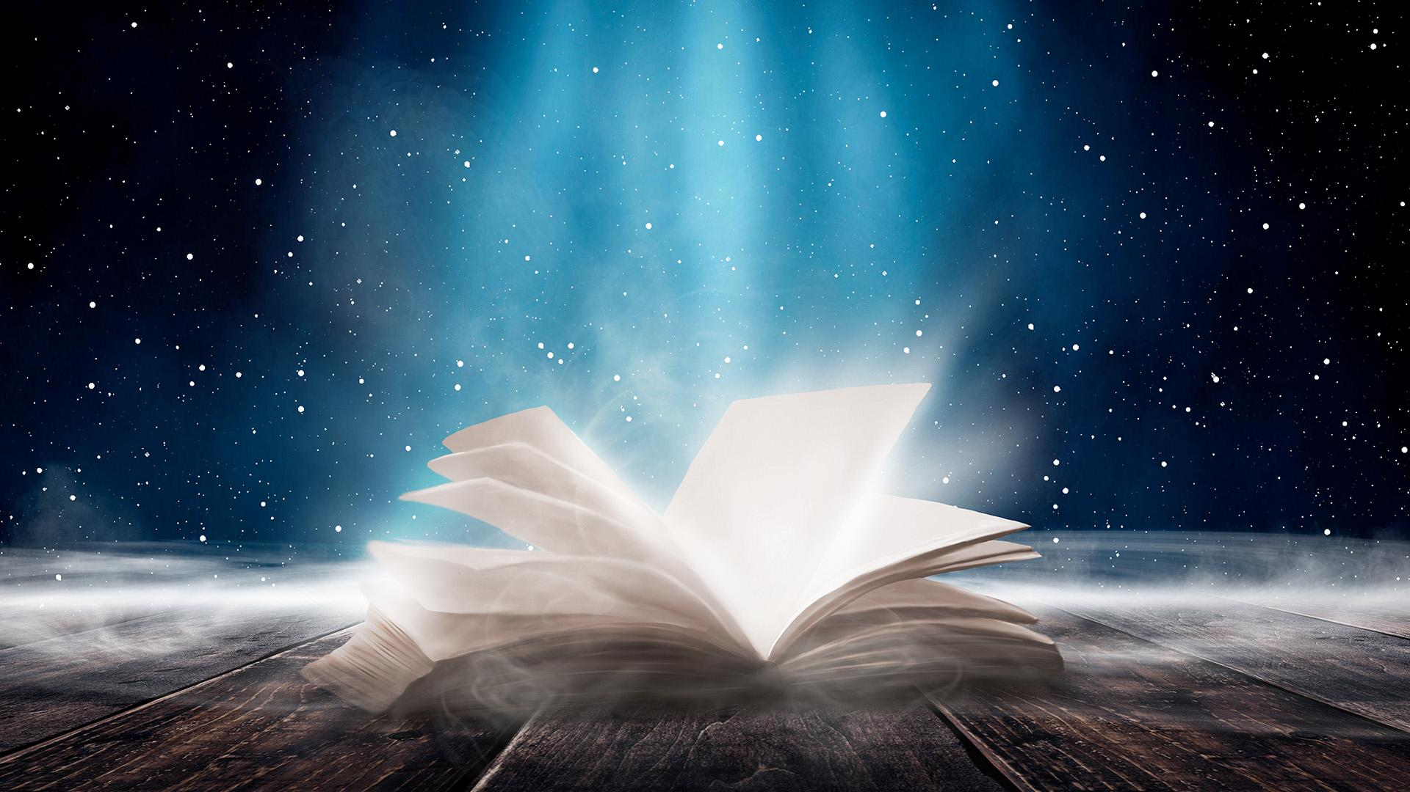
SVETOM
BIBLIE
Notes:
Prajem Vám krásny deň a vítam Vás na dnešnej prednáške

Slide 2
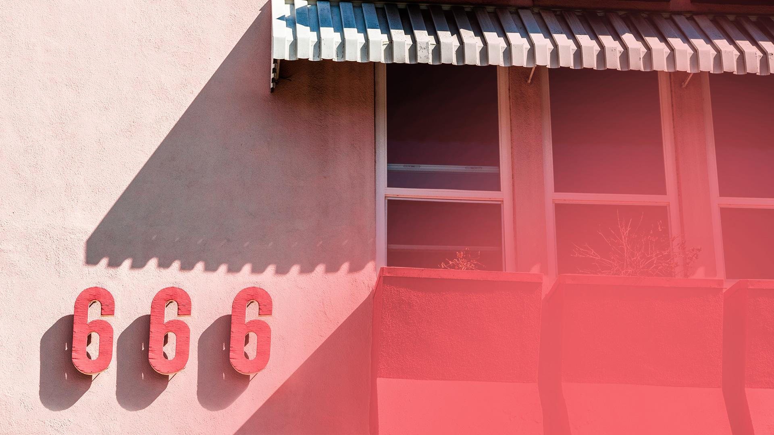
DVE PROTICHÓDNE MOCNOSTI
Znamenie Božie a znamenie šelmy
Notes:
Ako sa vyhnúť znameniu šelmy

Slide 3
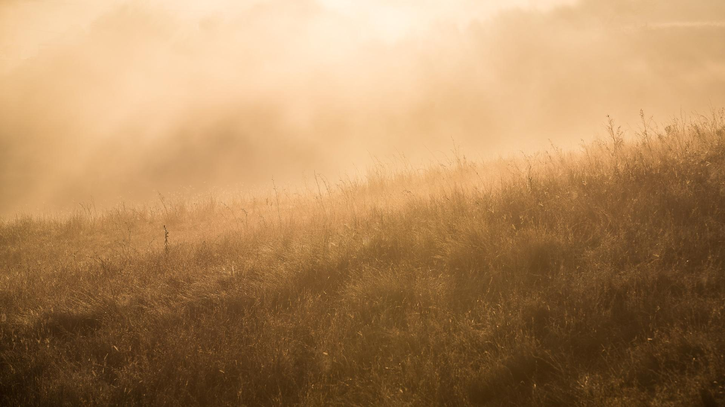
Notes:
V Danielovi 2. kap. mal kráľ Nabukadnécar zvláštny sen.
Videl veľkú kovovú sochu.
Keď sa prebudil, nebol schopný si spomenúť, čo vlastne videl, ale Daniel mu nezjavil iba výklad, ale i samotný sen.
Nabukadnécar si nič nemohol priať viac. Koniec koncov bol zlatou hlavou. Jeho kráľovstvo stálo vo svete ako niekto, kto nemá sebe rovného.
Stalo sa však spurným a nariadil svojim služobníkom, aby postavili sochu zo zlata. Nielen hlavu, ale celú sochu.
Bol to kráľov spôsob, ako ukázať svetu, že jeho kráľovstvo bude trvať naveky. Bol to tiež spôsob, ako poprieť proroctvo, ktoré dal Boh skrze Daniela.
Určeného dňa sa zhromaždili tisíce dôležitých hodnostárov v kráľovej ríši, aby boli svedkami zasvätenia Nabukadnecárovej zlatej sochy.

Slide 4
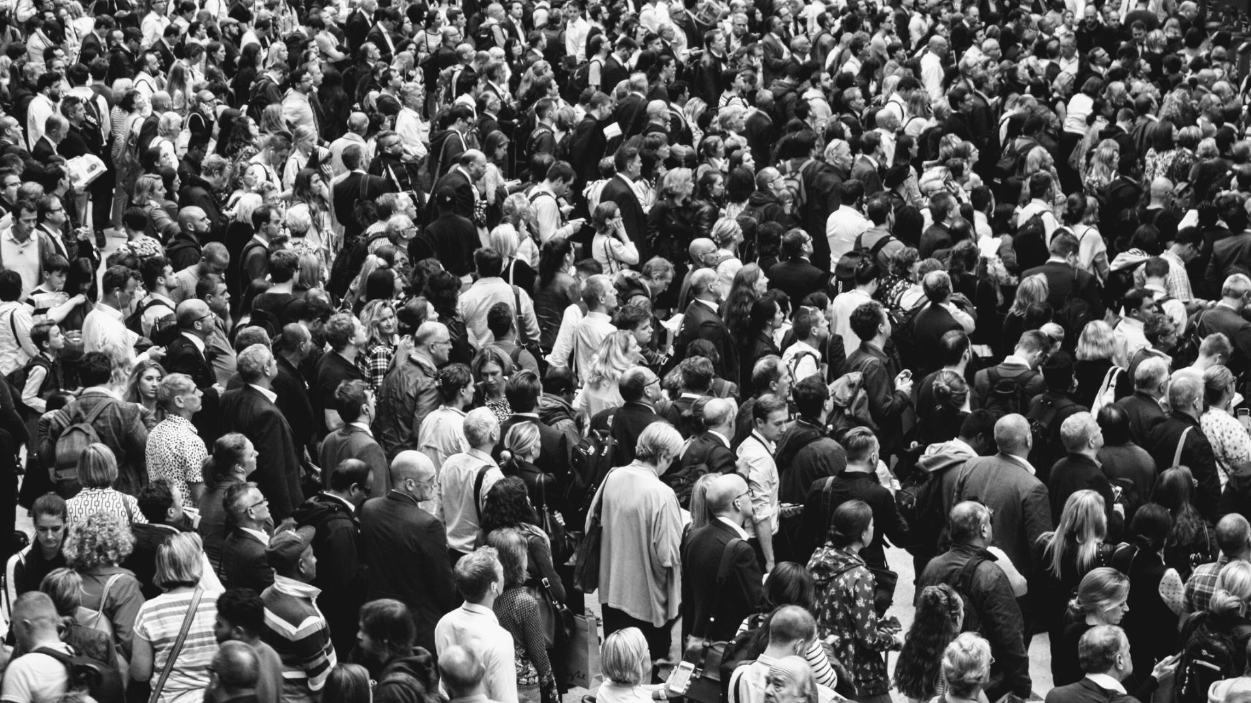
Notes:
Zrazu sa ozvalo „pšt„ naprieč obrovským zástupom.
Kráľov hovorca im nariadil, že keď začne hrať hudba, všetci sa majú pokloniť a uctievať sochu, ktorú kráľ nechal postaviť. Tiež zaznelo varovanie, že tí, ktorí by odmietli sa pokloniť soche, budú hodení do ohnivej pece.
Hudba zaznela.
Všetci ľudia padli na zem a klaňali sa soche.
Fajn, skoro všetci. V obrovsko-kľačiacom dave stáli Sádrach, Mezach a Abed-nego, traja Judaici, ktorí odmietli neposlúchnuť Boha, skloniť sa a uctievať sochu. Rýchlo sa to donieslo ku kráľovi. Nahnevaný, že sa niekto opovážil vzdorovať jeho priamemu rozkazu, nariadil, aby previnilcov priviedli ku nemu.
Keď sa kráľ pozrel na týchto troch Judaicov, hneď ich poznal.
Boli to mimoriadne mladí muži s veľkou inteligenciou a mnohými talentmi. Rozhodol sa, že im dá ešte druhú šancu.

Slide 5
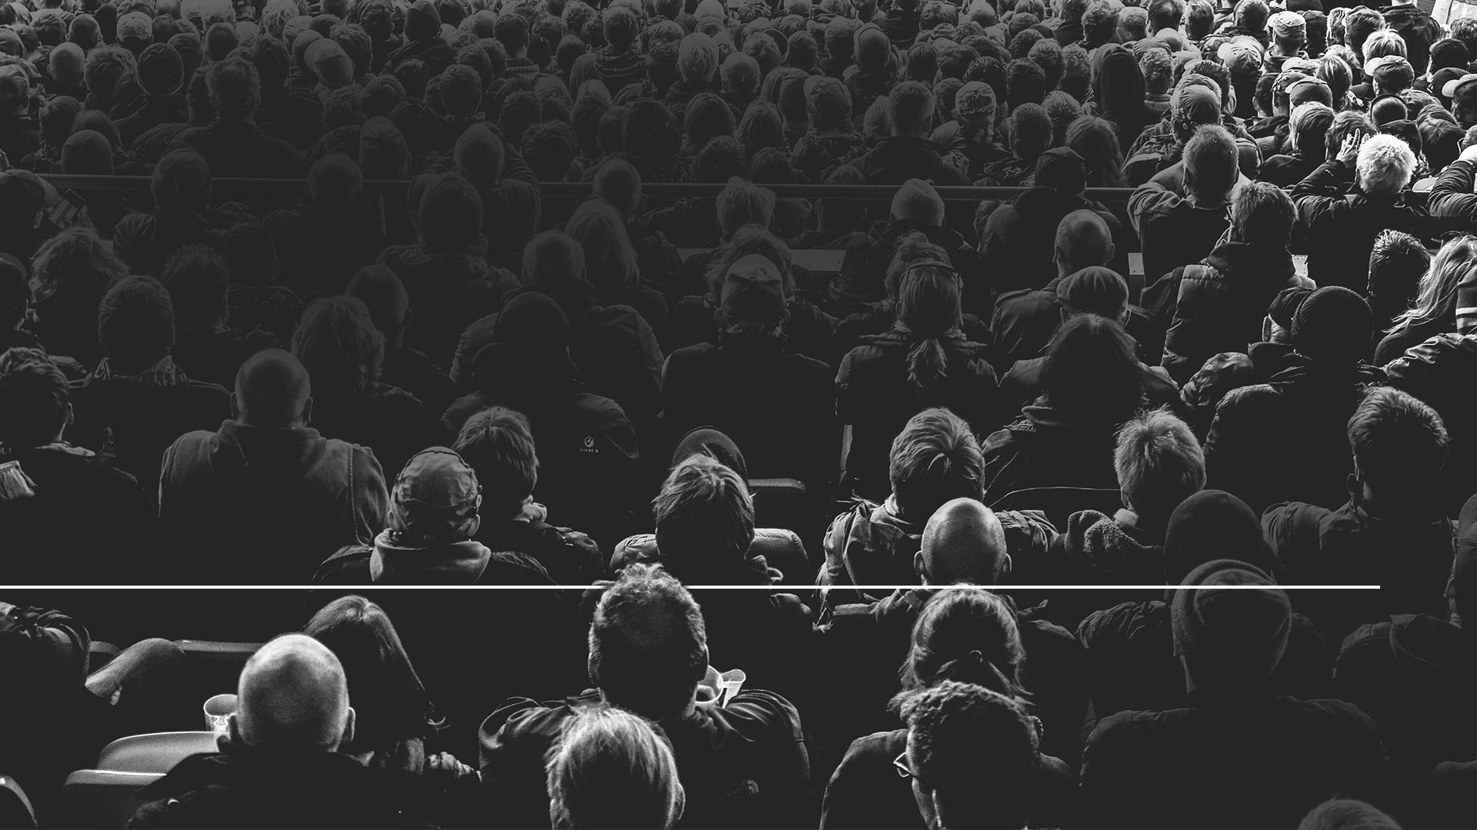
„Či ste teraz pripravení, len čo začujete zvuk...padnúť a klaňať sa soche, ktorú som dal urobiť? Ak sa nebudete klaňať...“
Daniel 3,15
Notes:
(Daniel 3,15)
„Či ste teraz pripravení, len čo začujete zvuk...padnúť a klaňať sa soche, ktorú som dal urobiť? Ak sa nebudete klaňať...“

Slide 6
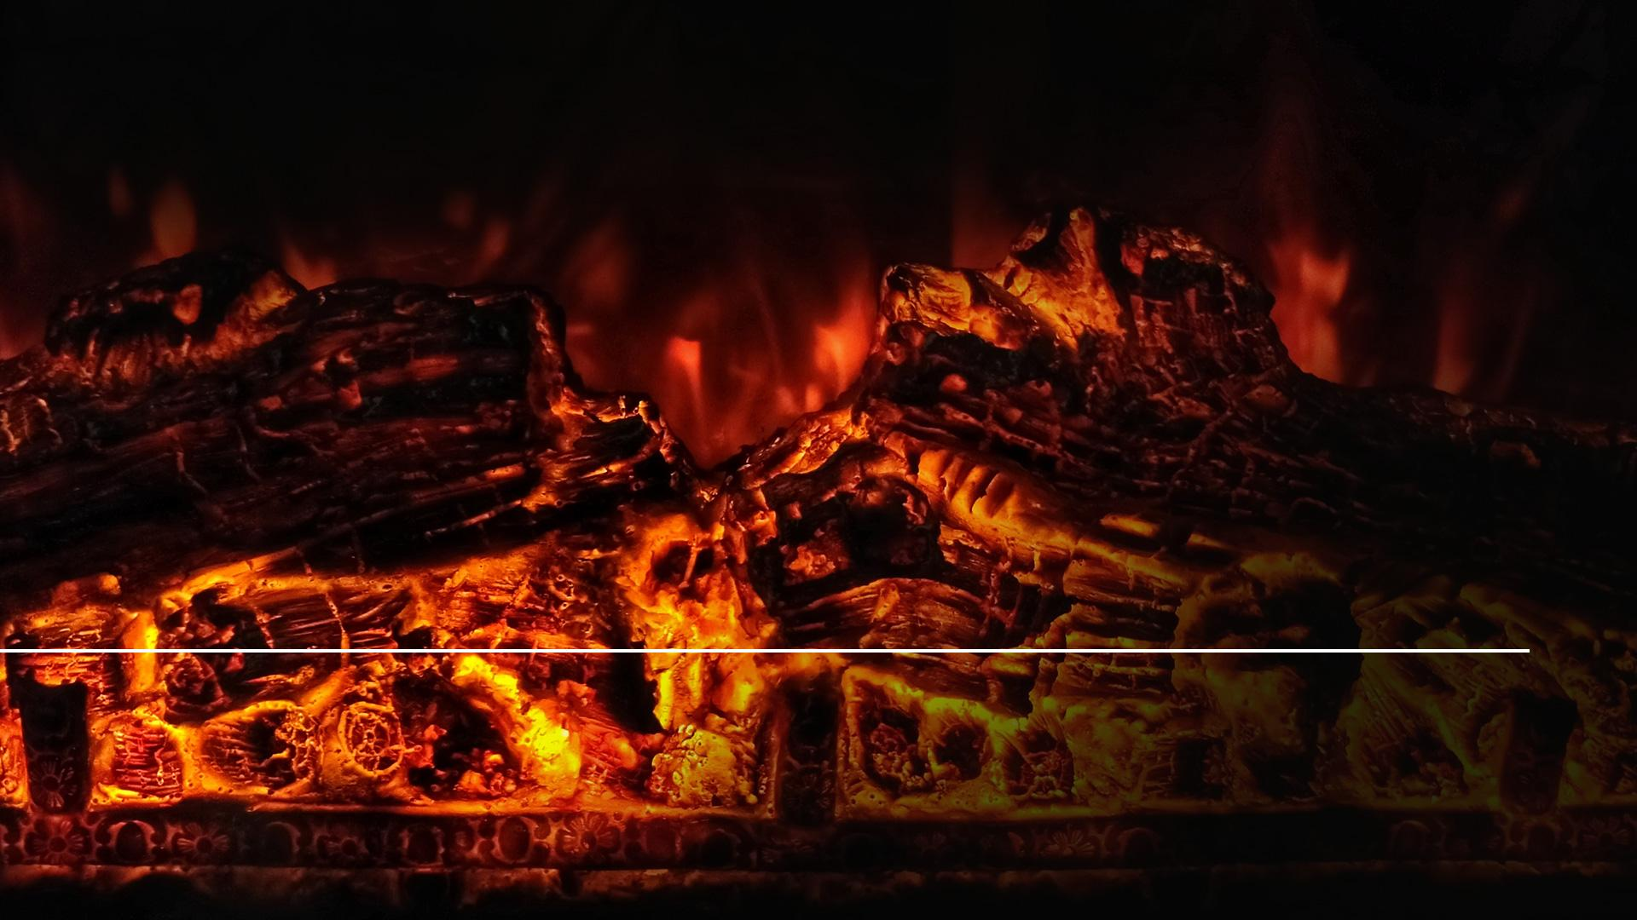
„...okamžite vás hodia do ohňom rozpálenej pece.“
Daniel 3,15
Notes:
(Daniel 3,15)
„...okamžite vás hodia do ohňom rozpálenej pece.“
Sadrach, Mezach a Abed-nego mohli vidieť plemene z obrovskej pece. O kráľovom úmysle nemohlo byť pochyb. Čo mali urobiť?
Mali poslúchnuť kráľa a zostať nažive, alebo mali neposlúchnuť Boží jasný príkaz a zomrieť? Čo by ste urobili? Bolo by jednoduché si to zdôvodniť, že jeden krát mi to nič neurobí, keď sa za týchto okolností soche pokloním. Koniec koncov v stávke boli ich životy. Nemali snáď kráľovi prejaviť úctu?
Je zrejmé, že tieto myšlienky im ani neprišli na myseľ, lebo sa od malička učili Božím prikázaniam a jedno z prikázaní hovorí:

Slide 7
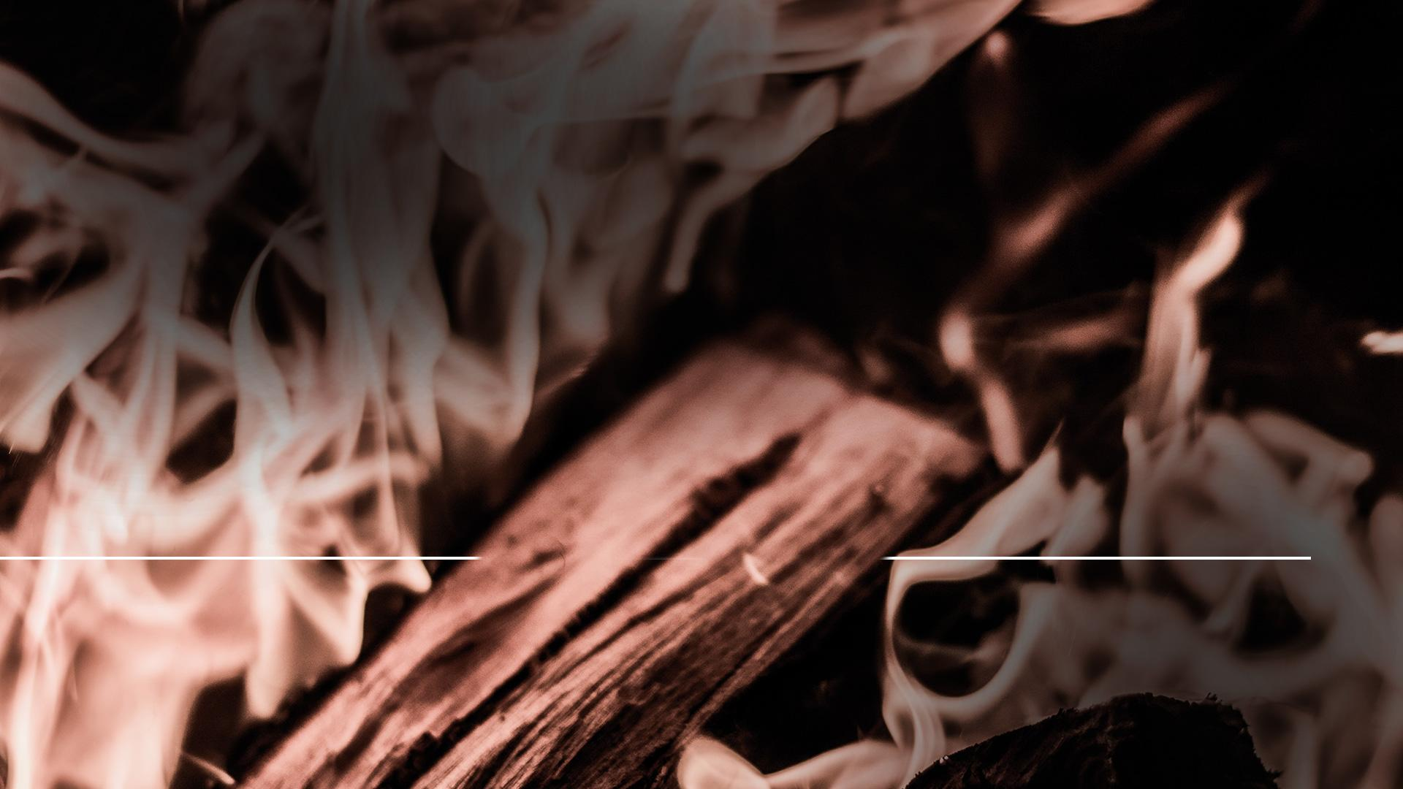
„Neurobíš si modlu ani nijakú podobu toho, čo je hore na nebi, dolu na zemi alebo vo vode pod zemou! Nebudeš sa im klaňať ani im slúžiť.“
Exodus 20,4-5
Notes:
(Exodus 20,4-5)
„Neurobíš si modlu ani nijakú podobu toho, čo je hore na nebi, dolu na zemi alebo vo vode pod zemou! Nebudeš sa im klaňať ani im slúžiť.“
Kľudne a bez váhania odpovedali:

Slide 8
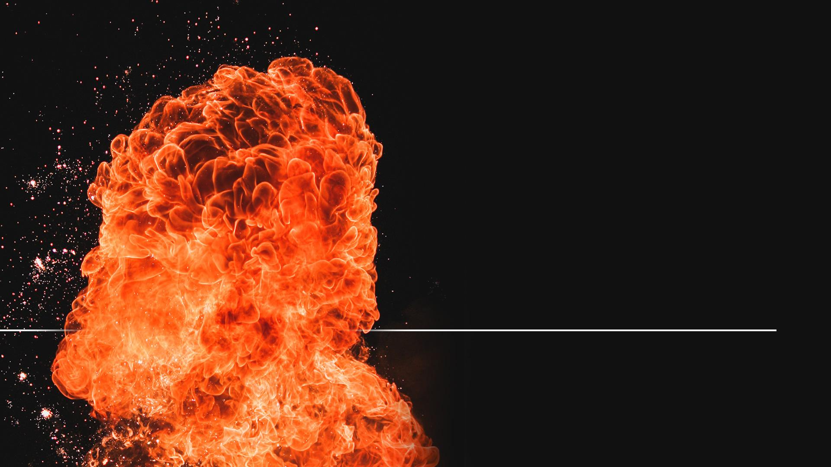
„Nabukadnécar, my sa nepotrebujeme pred tebou obhajovať.“
Daniel 3,16
Notes:
(Daniel 3,16)
„Nabukadnécar, my sa nepotrebujeme pred tebou obhajovať.“

Slide 9
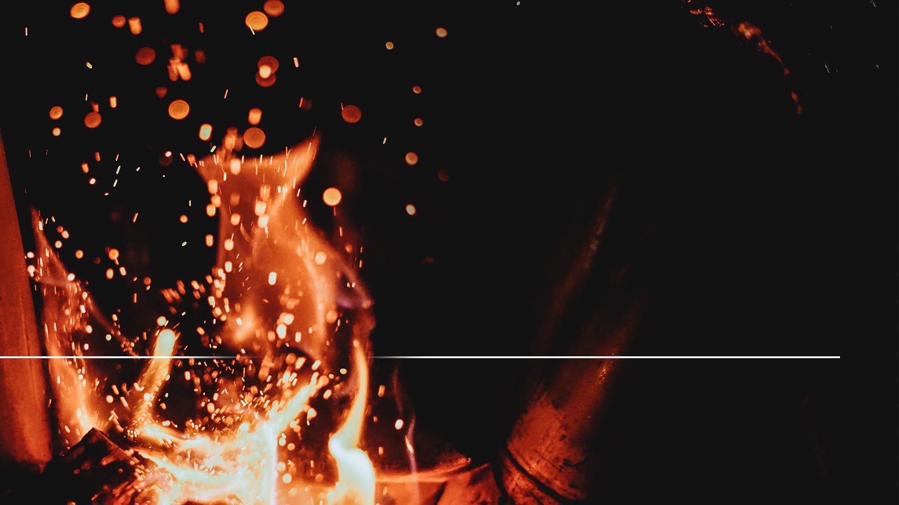
„Ak nás náš Boh, ktorého uctievame, chce zachrániť z ohňom rozpálenej pece a z tvojej moci, kráľ, vyslobodí nás.“
Daniel 3,17
Notes:
(Daniel 3,17)
„Ak nás náš Boh, ktorého uctievame, chce zachrániť z ohňom rozpálenej pece a z tvojej moci, kráľ, vyslobodí nás.“

Slide 10
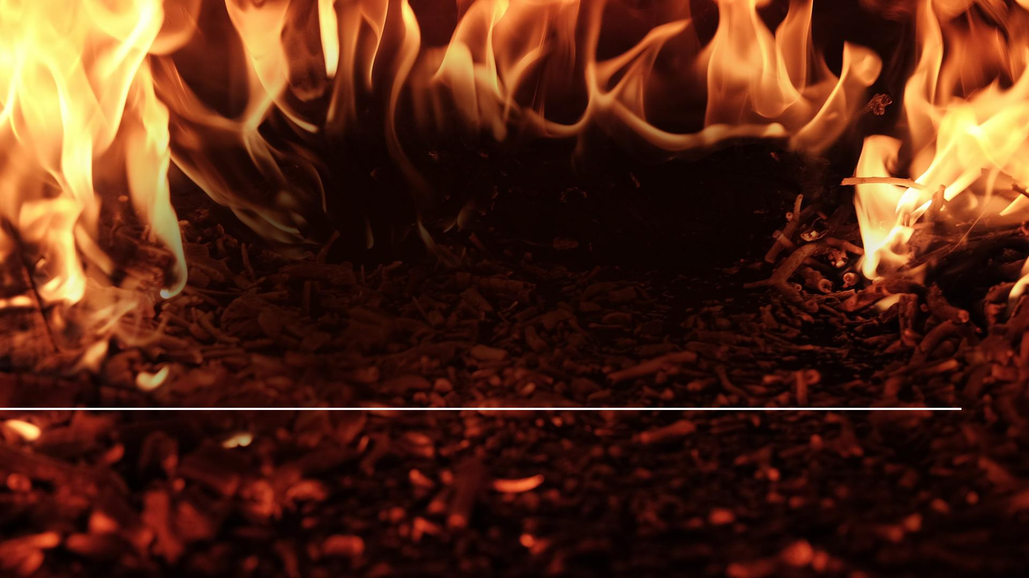
„Ak aj nie, vedz, kráľ, že tvojich bohov si nebudeme uctievať a zlatej soche, ktorú si dal postaviť, nebudeme sa klaňať.“
Daniel 3,18
Notes:
(Daniel 3,18)
„Ak aj nie, vedz, kráľ, že tvojich bohov si nebudeme uctievať a zlatej soche, ktorú si dal postaviť, nebudeme sa klaňať.“
Kráľ sa rozzúril.
Nariadil, aby Sadracha, Mesacha a Abed-nega spútali a hodili ich do ohnivej pece.
Žiar bol tak intenzívny, že vojaci, ktorí týchto mladých mužov vhodili dovnútra, padli na zem mŕtvy.
Aký to úžasný príbeh!
Vedeli ste, že tento fascinujúci príbeh je tiež predobrazom či proroctvom inej veľkej skúšky, ktorá príde na Boží ľud? V knihe Zjavenie používa prorok Ján motív z Daniela 3, aby popísal, čo sa bude diať na samotnom konci.

Slide 11
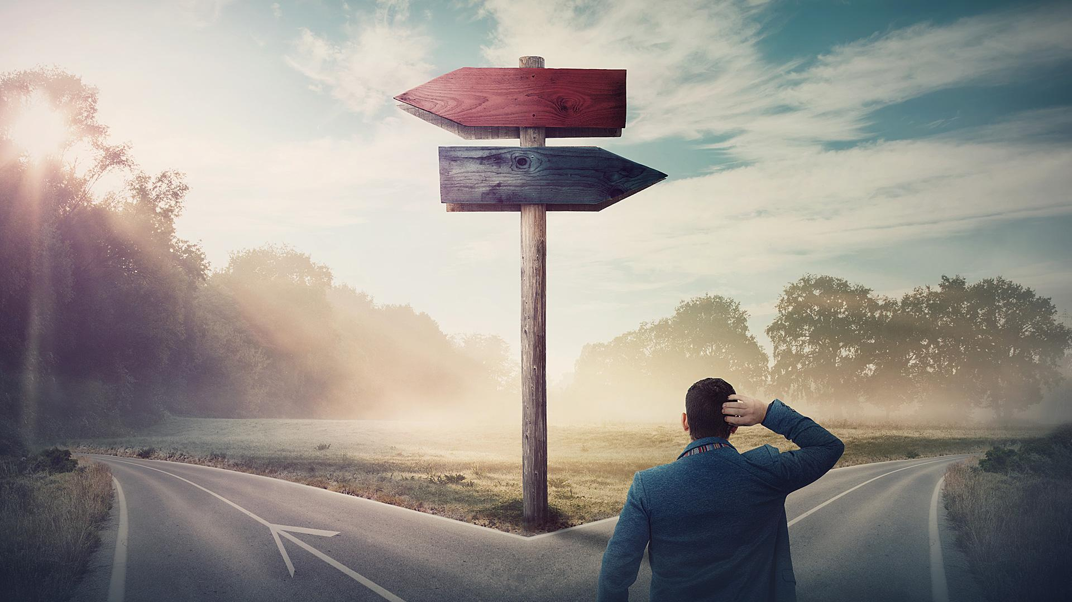
Notes:
Podobne ako títo traja Judaici, bude každý, kto žije v poslednej dobe, stáť pred podobnou voľbou.
Voľba, ktorá spečatí váš osud. Voľba, ktorá je znovu spojená s podvrhom. Voľba ohľadne uctievania. Voľba, či poslúchať Boha, aj keby to stálo život.
Možno najvážnejšie varovanie, ktoré kedy bolo obyvateľom zeme dané, je varovanie pred touto voľbou.
Aj Boh očividne považuje toto posolstvo za mimoriadne dôležité, pretože hovorí:

Slide 12
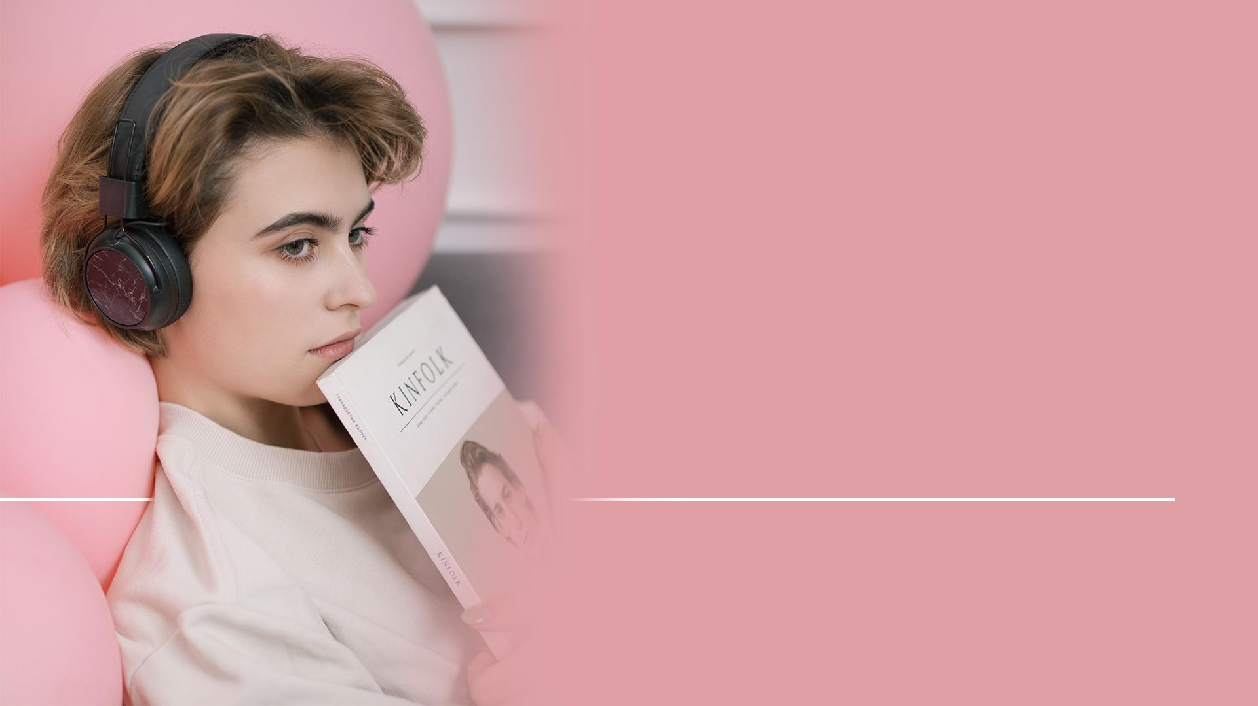
„Kto má uši, nech počúva!“
Zjavenie 13,9
Notes:
(Zjavenie 13,9)
„Kto má uši, nech počúva!„
Je potrebné načúvať tomuto naliehavému posolstvu.

Slide 13
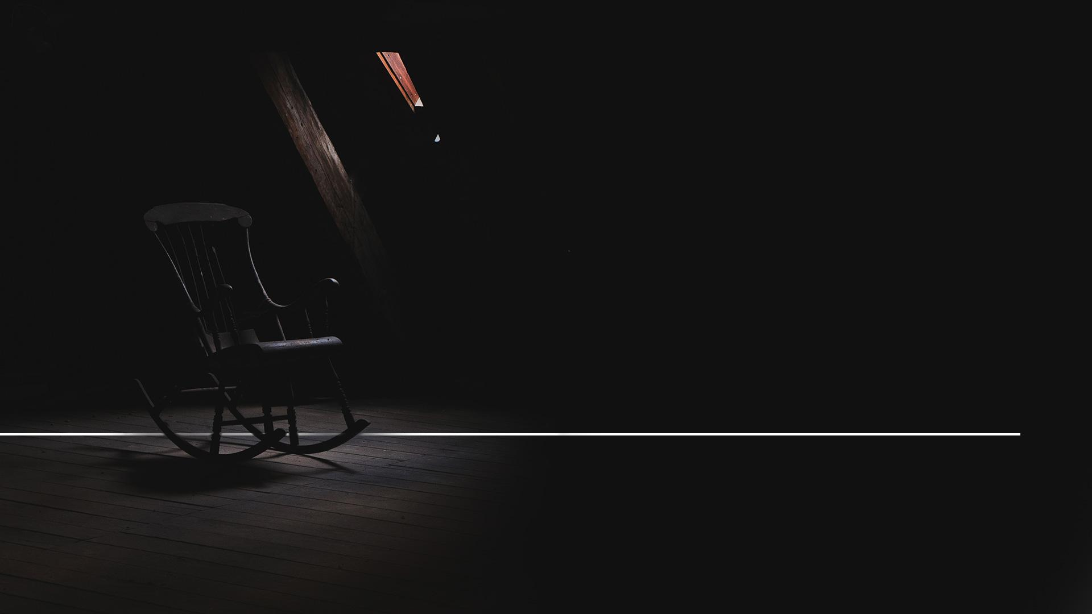
„Ak sa niekto bude klaňať šelme a jej obrazu a prijme znak na svoje čelo alebo na ruku...“
Zjavenie 14,9
Notes:
(Zjavenie 14,9)
„Ak sa niekto bude klaňať šelme a jej obrazu a prijme znak na svoje čelo alebo na ruku...“

Slide 14
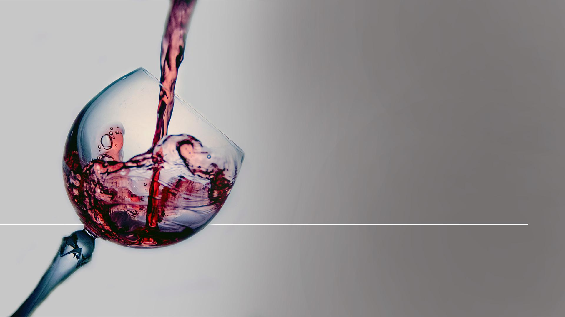
„...aj ten bude piť z vína Božieho hnevu, nezriedeného, naliateho do kalicha jeho hnevu;“
Zjavenie 14,10
Notes:
(Zjavenie 14,10)
„...aj ten bude piť z vína Božieho hnevu, nezriedeného, naliateho do kalicha jeho hnevu;“

Slide 15
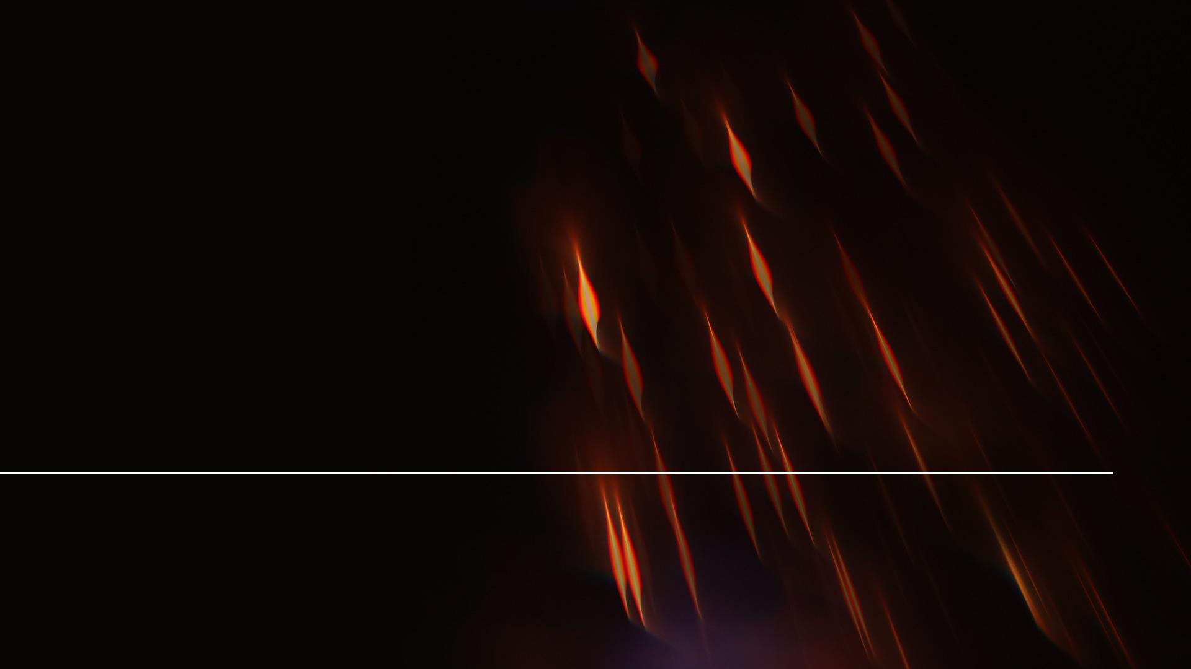
„...a bude mučený ohňom a sírou pred svätými anjelmi a pred Baránkom.“
Zjavenie 14,10
Notes:
(Zjavenie 14,10)
„...a bude mučený ohňom a sírou pred svätými anjelmi a pred Baránkom.“
Podľa Biblie budú na konci obyvatelia zeme rozdelení do dvoch skupín: Na jednej strane sú tí, ktorí sú Bohu verní a poslúchajú jeho prikázania a na druhej tí, ktorí uctievajú šelmu a prijali jej znamenie.

Slide 16
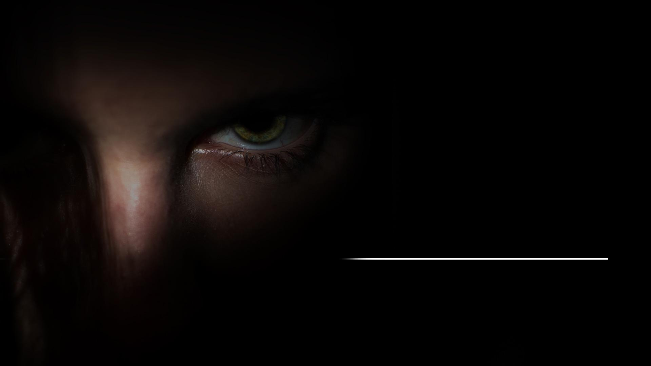
„A pôsobí, že všetci – malí i veľkí, bohatí i chudobní, slobodní i otroci – dostanú znak na pravú ruku alebo na čelo...“
Zjavenie 13,16
Notes:
Tí, ktorí odmietnu uctievať šelmu a prijať jej znamenie, budú čeliť enormnému tlaku.
(Zjavenie 13,16)
„A pôsobí, že všetci – malí i veľkí, bohatí i chudobní, slobodní i otroci – dostanú znak na pravú ruku alebo na čelo...“

Slide 17
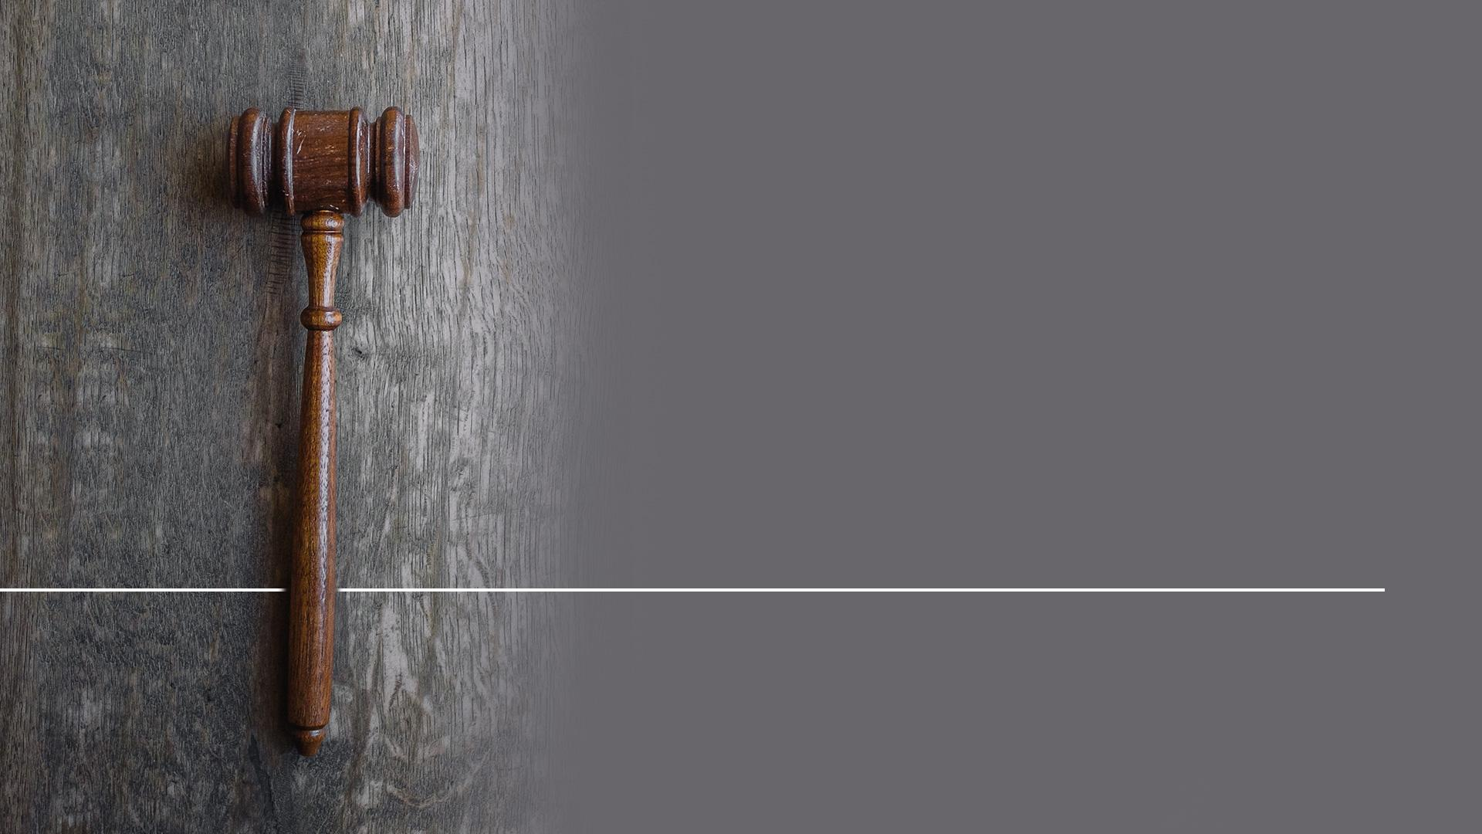
„...aby nemohol kupovať ani predávať nikto, kto nemá ako znak meno šelmy alebo číslo jej mena.“
Zjavenie 13,17
Notes:
(Zjavenie 13,17)
„...aby nemohol kupovať ani predávať nikto, kto nemá ako znak meno šelmy alebo číslo jej mena.“

Slide 18
„Dostala moc dať ducha do obrazu šelmy, aby tak obraz šelmy aj hovoril, aj pôsobil, aby boli zabití všetci, čo sa nebudú klaňať obrazu šelmy.“
Zjavenie 13,15
Notes:
(Zjavenie 13,15)
O druhej šelme zo Zjavenia je povedané:
„Dostala moc dať ducha do obrazu šelmy, aby tak obraz šelmy aj hovoril, aj pôsobil, aby boli zabití všetci, čo sa nebudú klaňať obrazu šelmy.“

Slide 19
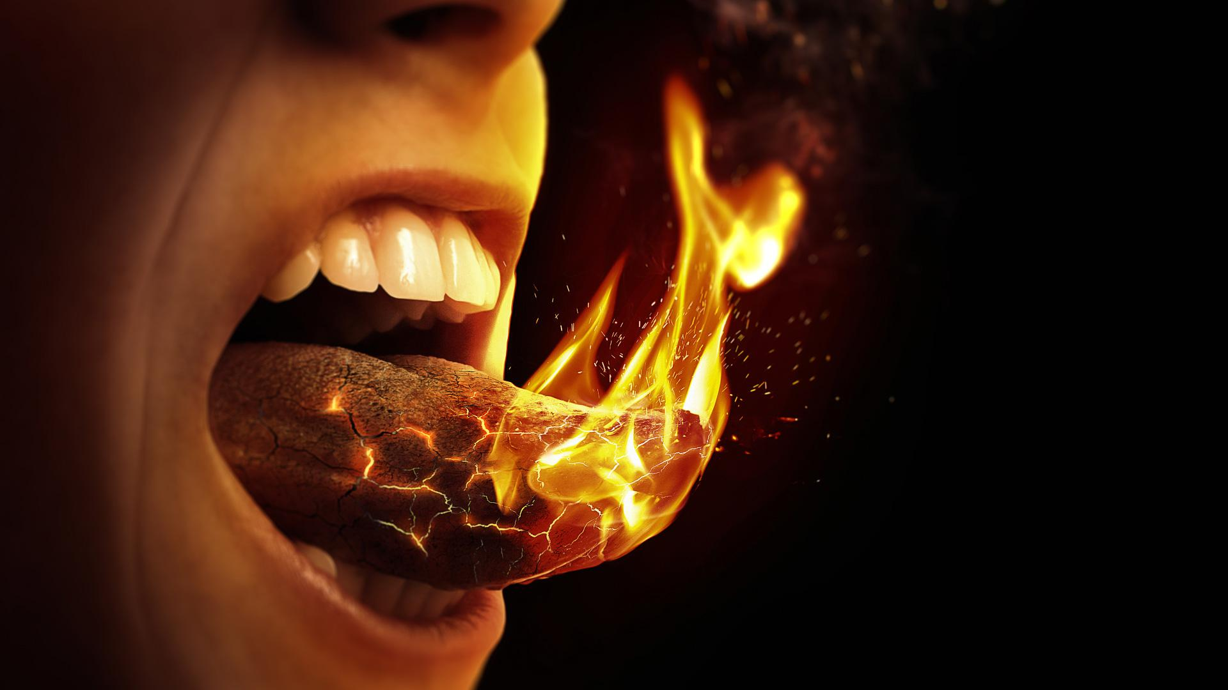
Notes:
Ľudia povedia: „Ak neuctievate šelmu, nebudeme od vás nič kupovať, ani vám nič predávať a nakoniec vás zabijeme.“
Boh hovorí, že pokiaľ bude niekto uctievať šelmu: „bude piť víno Božieho hnevu„.
Každý človek na zemi bude stáť pred týmto najťažším rozhodnutím, ktoré kedy urobil.
Ale Boh nedovolí, aby sa tieto veci stali, bez toho aby varoval svoj ľud. V knihe Zjavenie nachádzame nápovedu, aby sme pochopili, čo je to za mocnosť a ako sa bude snažiť zaviesť falošnú bohoslužbu.

Slide 20
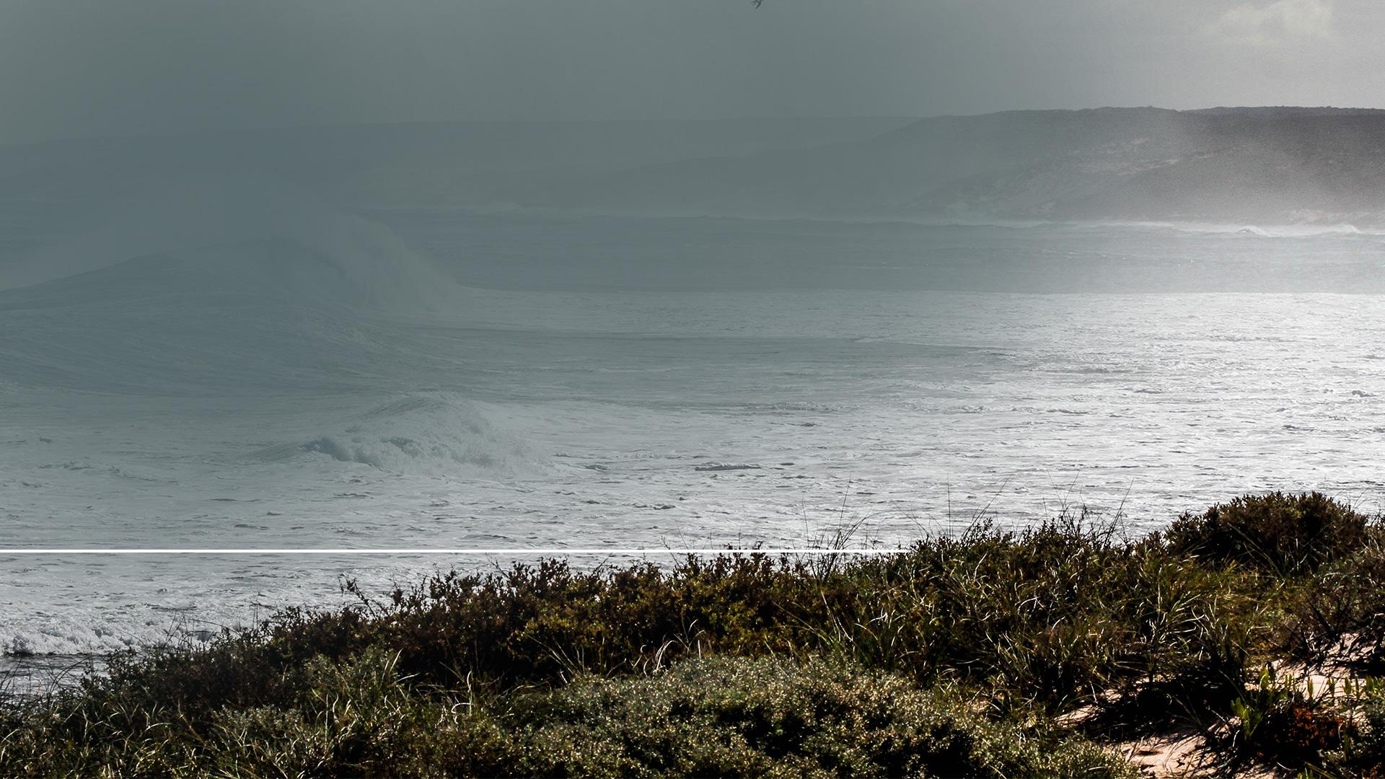
„Videl som vystupovať z mora šelmu. Mala desať rohov a sedem hláv, na rohoch desať diadémov a na hlavách rúhavé mená.“
Zjavenie 13,1
Notes:
(Zjavenie 13,1)
Učeník Ján napísal:
„Videl som vystupovať z mora šelmu. Mala desať rohov a sedem hláv, na rohoch desať diadémov a na hlavách rúhavé mená.“

Slide 21
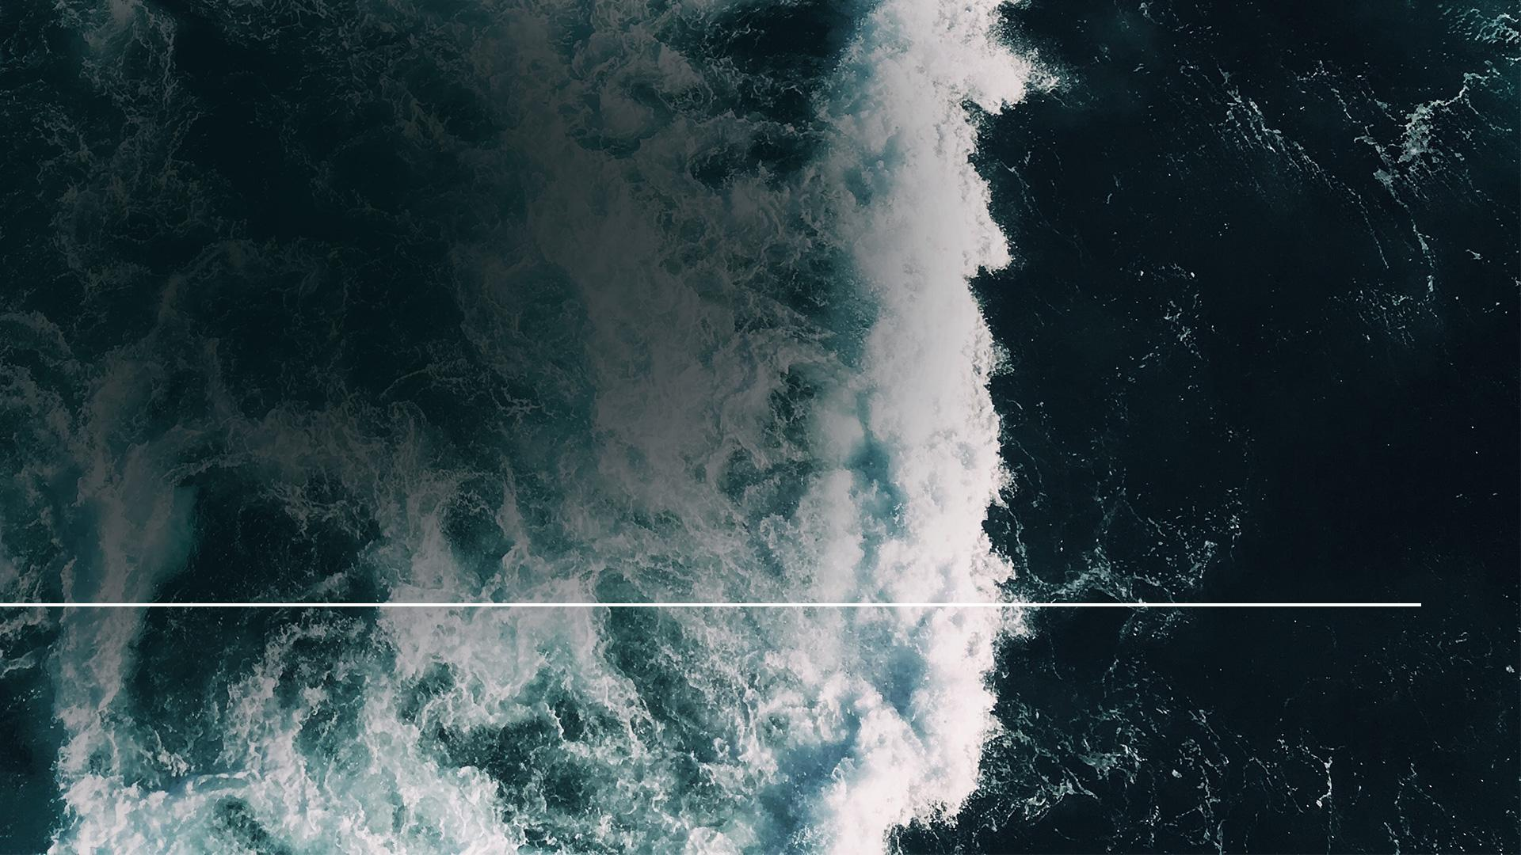
„Šelma, ktorú som videl, podobala sa leopardovi; nohy mala ako medveď a jej tlama bola ako tlama leva.“
Zjavenie 13,2
Notes:
(Zjavenie 13,2)
„Šelma, ktorú som videl, podobala sa leopardovi; nohy mala ako medveď a jej tlama bola ako tlama leva.“

Slide 22
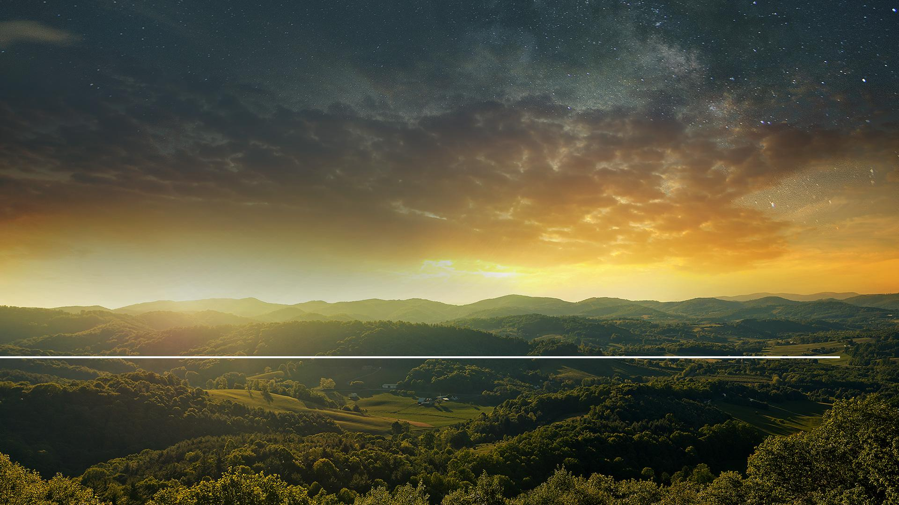
„Drak jej dal svoju silu, svoj trón i svoju veľkú moc.“
Zjavenie 13,2
Notes:
(Zjavenie 13,2)
„Drak jej dal svoju silu, svoj trón i svoju veľkú moc.“
Čo môže táto šelma symbolizovať?
Daniel 7. kap. nám ukázala, že tieto šelmy predstavujú kráľovstvá či vlády. Tu v Zjavení vidíme zobrazené niečo veľmi podivuhodné - šelma poskladaná zo všetkých Danielových šeliem.
Šelma zo Zjavenia 13 je moc, ktorá podedila charakteristiky zo všetkých štyroch predchádzajúcich svetových ríš.
V knihe Zjavenie pojem „drak„ predstavuje Satana a veľkú strašlivú „šelmu„, cez ktorú pôsobí je Rím.
Keď Ján zmieňoval túto šelmu, napísal:

Slide 23
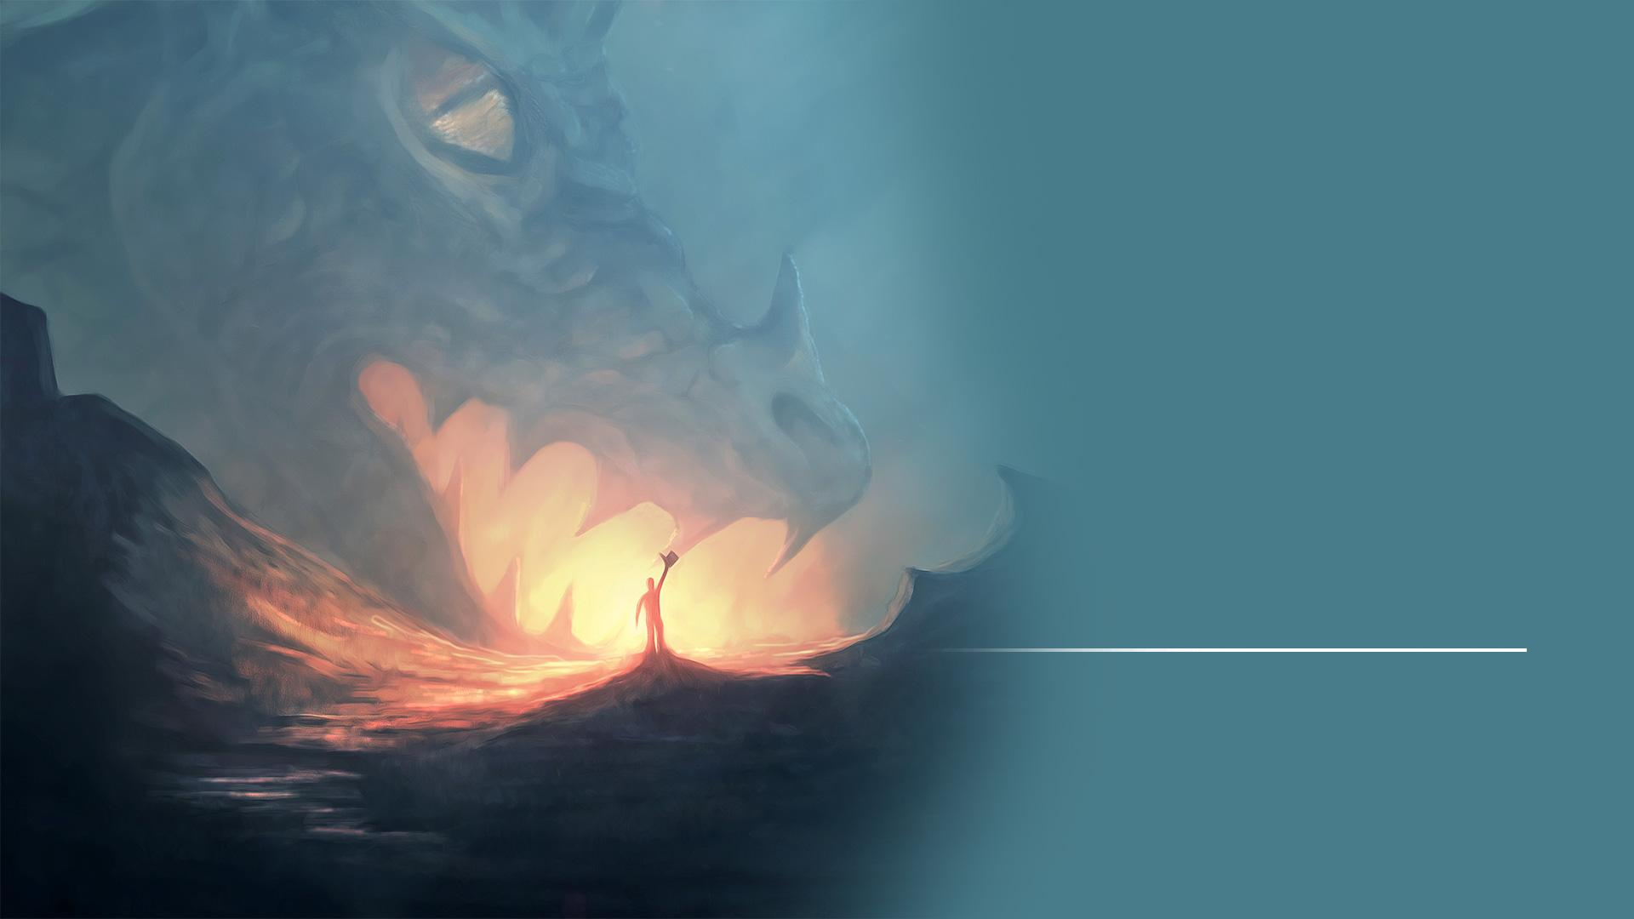
„Jeho chvost zmietol tretinu nebeských hviezd a zhodil ich na zem. Drak sa postavil pred ženu, ktorá mala rodiť, aby zožral jej dieťa, len čo ho porodí.“
Zjavenie 12,4
Notes:
(Zjavenie 12,4) Jeho chvost zmietol tretinu nebeských hviezd a zhodil ich na zem. Drak sa postavil pred ženu, ktorá mala rodiť, aby zožral jej dieťa, len čo ho porodí.

Slide 24
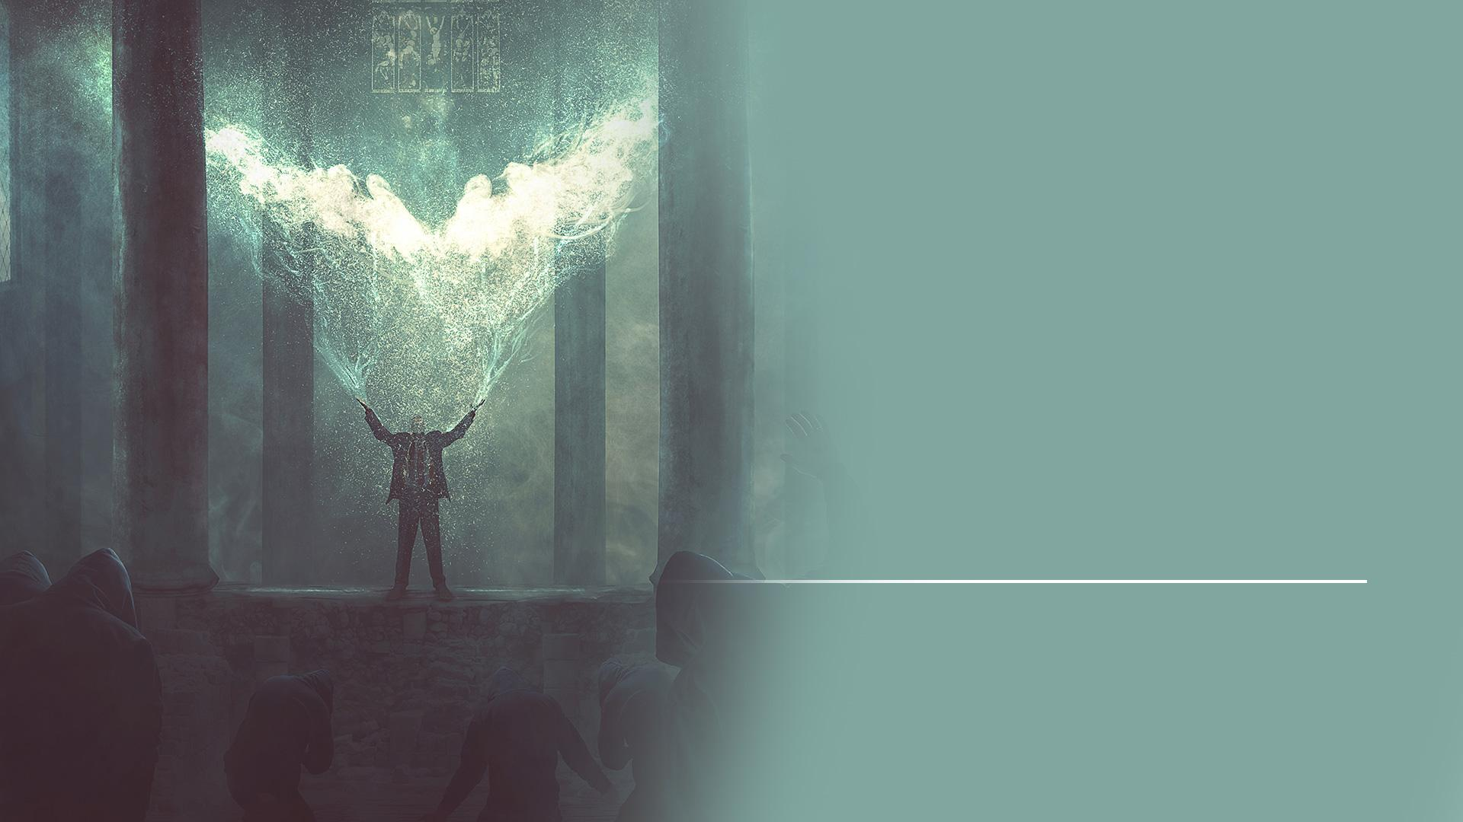
„Drak jej dal svoju silu, svoj trón i svoju veľkú moc.“
Zjavenie 13,2
Notes:
Tu vidíme Satana, ako pracuje skrze Rímskou ríšu. Proroctvo ďalej predpovedá, že táto mocnosť, pohanský Rím dá šelme svoju moc, svoj trón a veľkú moc.
(Zjavenie 13,2)
Drak jej dal svoju silu, svoj trón i svoju veľkú moc.“
Naplnil pohanský Rím toto proroctvo?
A pokiaľ áno, komu to bolo dané.

Slide 25
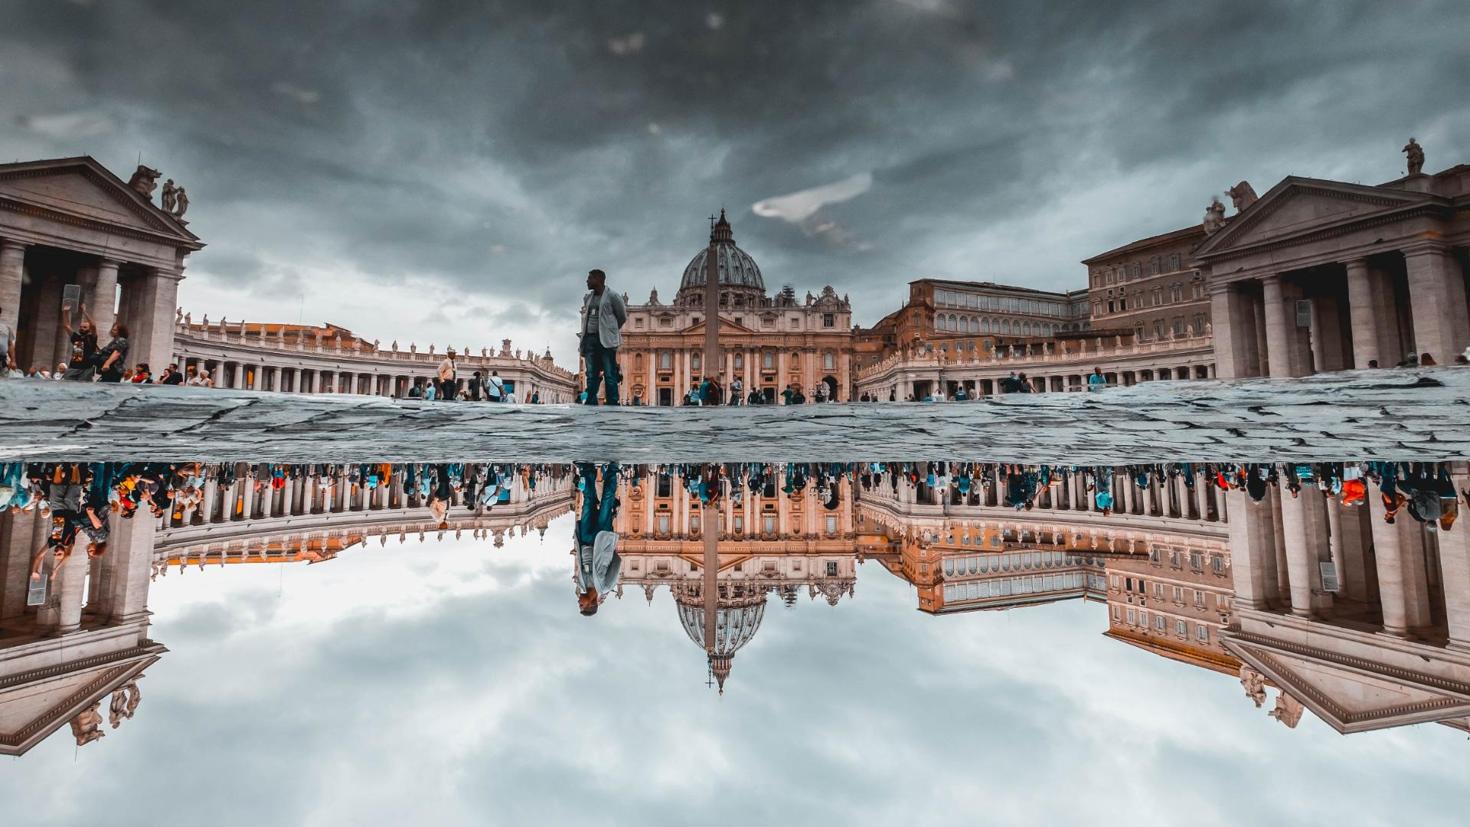
Notes:
Rímskokatolícka cirkev používala dlhé storočia dokument s názvom „Konštantínova donácie„, ktorá dokazovala údajné právo pápeža na Rím
Tento dokument, ktorý bol pozdejšie odhalený ako podvrh, odôvodňoval nárok cirkvi vládnuť Západorímskej ríši ako nábožensky, tak politicky.
Tento dokument bol základom, na ktorom pápeži obhajovali svoju právomoc vládnuť nad kráľovstvami ako kráľovia.
V r. 330 presťahoval Konštantín svoje hlavné mesto do Byzancie a zmenil jej meno na Konštantínopol. Keď Konštantín opustil Rím, prenechal svoje pôvodné sídlo rímskemu biskupovi.
Rímsky biskup sa stal hlavou cirkvi a zároveň kráľom na trónu.
Spojenie cirkvi a štátu vyústilo k tomu, že cirkev vládla nad štátmi.
Vatikán leží uprostred Ríma a toto mesto bolo sídlom starej Rímskej ríše.
Rímskokatolícka cirkev pokračuje až dodnes, nielen ako náboženská mocnosť, ale aj ako politická. Takmer každý národ na svete vyslal do Vatikánu svojich veľvyslancov.
Je dôležité si uvedomiť, že toto proroctvo hovorí o organizácii a teologickom systéme. Nie je to o jedincoch. Aj v Rímskokatolíckej cirkvi je mnoho úprimných ľudí, ktorí Boha uctievajú, ale doteraz nezistili, na rozdiel od vás dnes, čo biblické proroctvo hovorí o tejto mocnosti.

Slide 26
Notes:
Starostlivé štúdium poznávacích znamení moci u prvej šelmy zo Zjavenia 13 nám jasne ukazuje, že je to tá istá moc, ktorá bola symbolizovaná malým rohom z Daniele 7, o ktorom sme práve hovorili.
Prorok Ján predpovedal, že táto mocnosť bude mať odlišujúce znamenie a bude nútiť k jeho prijatiu všetkých obyvateľov zeme.

Slide 27
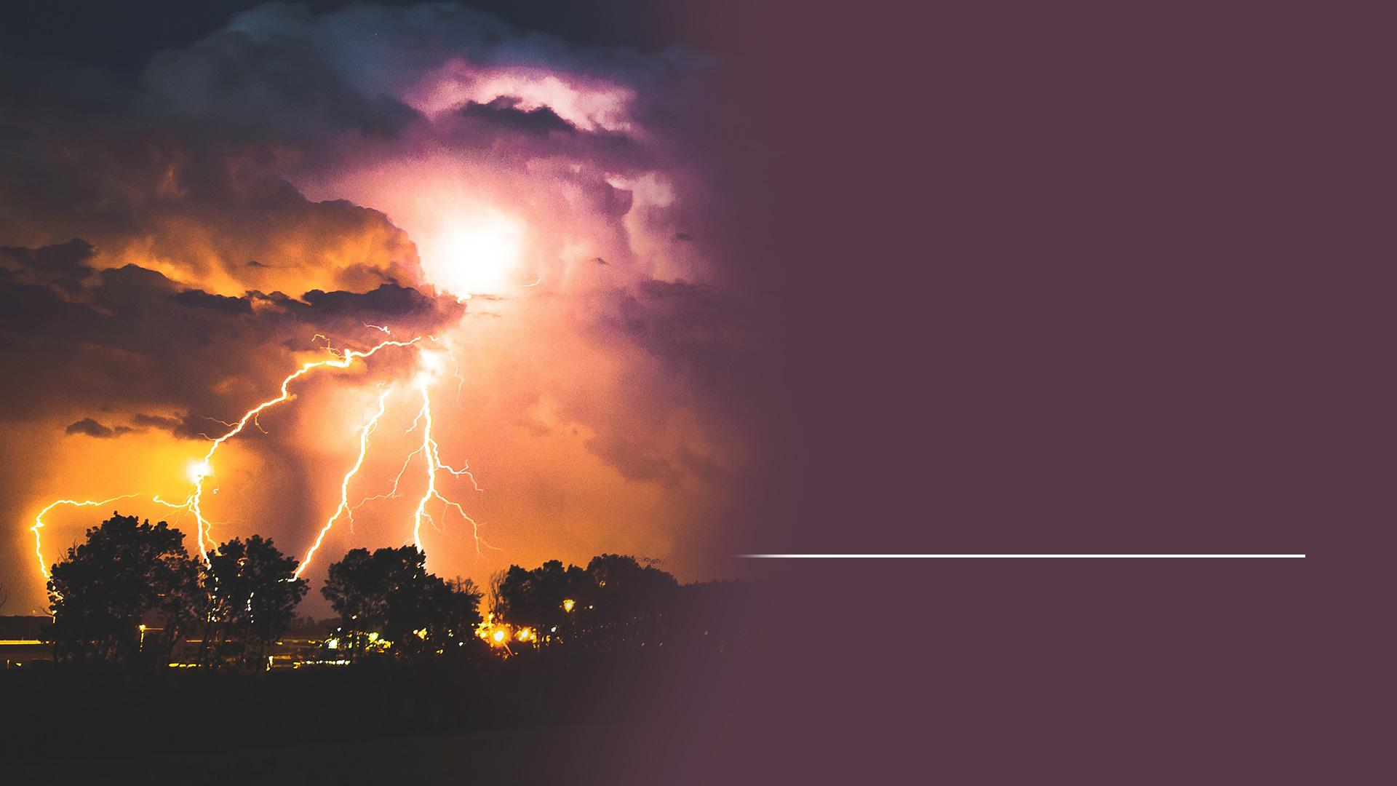
„A pôsobí, že všetci – malí i veľkí, bohatí i chudobní, slobodní i otroci – dostanú znak na pravú ruku alebo na čelo...“
Zjavenie 13,16
Notes:
(Zjavenie 13,16)
„A pôsobí, že všetci – malí i veľkí, bohatí i chudobní, slobodní i otroci – dostanú znak na pravú ruku...“

Slide 28
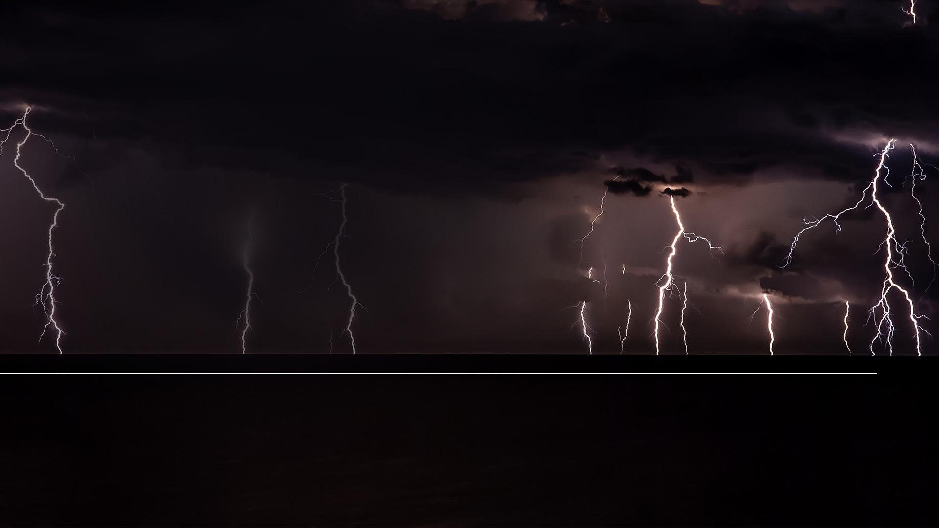
„...aby nemohol kupovať ani predávať nikto, kto nemá ako znak meno šelmy alebo číslo jej mena.“
Zjavenie 13,17
Notes:
(Zjavenie 13,17)
„...aby nemohol kupovať ani predávať nikto, kto nemá ako znak meno šelmy alebo číslo jej mena.“
Podľa Božieho slova musí byť toto znamenie symbolom vzbury či neposlušnosti voči Božej vláde.
Biblia jasne predpovedá, že tu bude tiež skupina, ktorá neprijme znamenie šelmy.

Slide 29
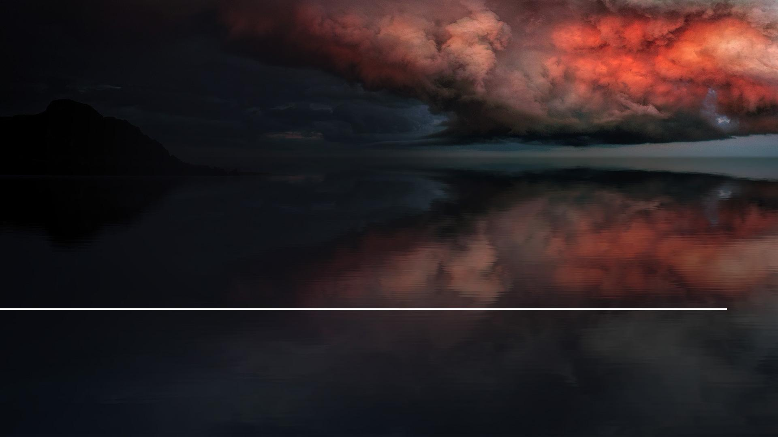
„V tomto je trpezlivosť svätých, ktorí zachovávajú Božie prikázania a vieru Ježiša.“
Zjavenie 14,12
Notes:
(Zjavenie 14,12)
„V tomto je trpezlivosť svätých, ktorí zachovávajú Božie prikázania a vieru Ježiša.“

Slide 30
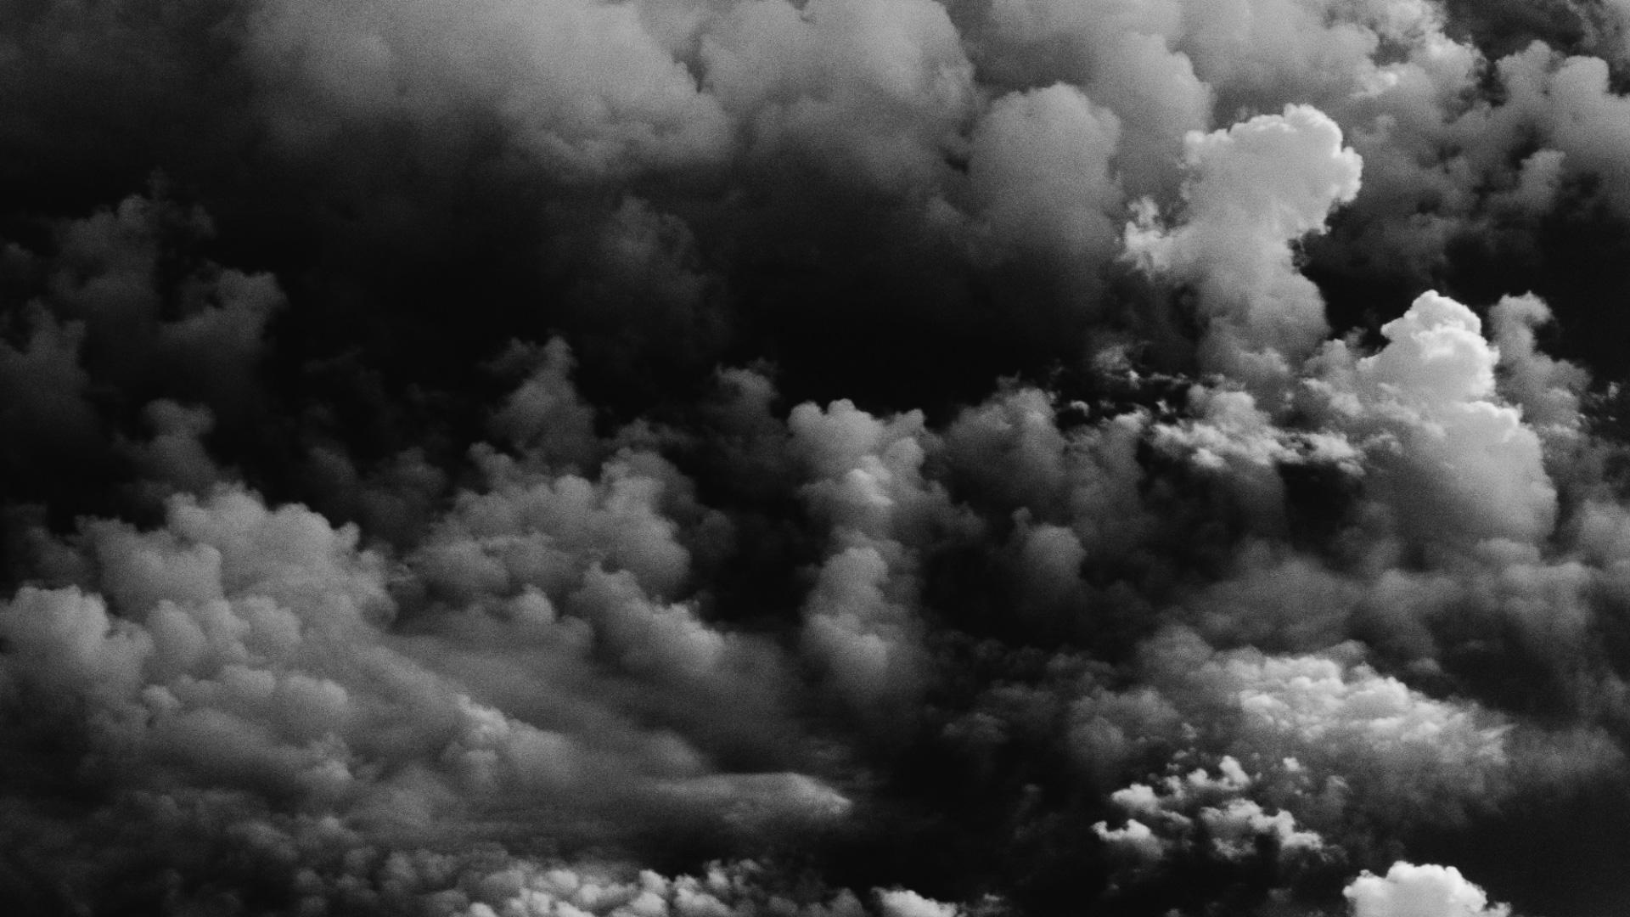
Notes:
Nemýľte sa, základnú vec, ku ktorej sa tento svet blíži sa bude týkať poslušnosti Božích prikázaní.
Jedna skupina ľudí prijme znamenie šelmy, zatiaľ čo tá druhá bude Bohu verná v zachovávaní jeho prikázaní a v uchovaní si viery v Ježiša.
Boží ľud tiež dostane znamenie, ale bude to Božie znamenie, Božia pečať. Bude umiestnená na čelo jeho nasledovníkov.

Slide 31
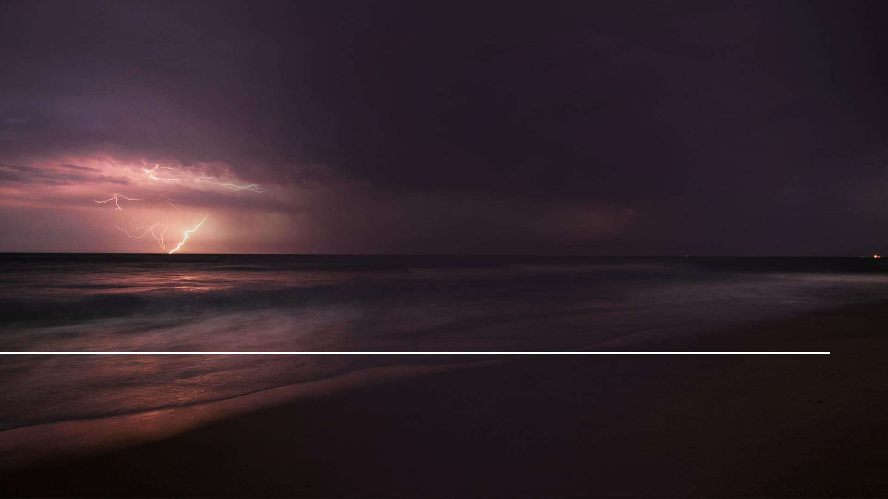
„A videl som iného anjela, ktorý vystupoval od východu slnka a mal pečať živého Boha. Mohutným hlasom zavolal na štyroch anjelov, ktorí dostali moc škodiť zemi a moru:“
Zjavenie 7,2
Notes:
(Zjavenie 7,2)
„A videl som iného anjela, ktorý vystupoval od východu slnka a mal pečať živého Boha. Mohutným hlasom zavolal na štyroch anjelov, ktorí dostali moc škodiť zemi a moru:“

Slide 32
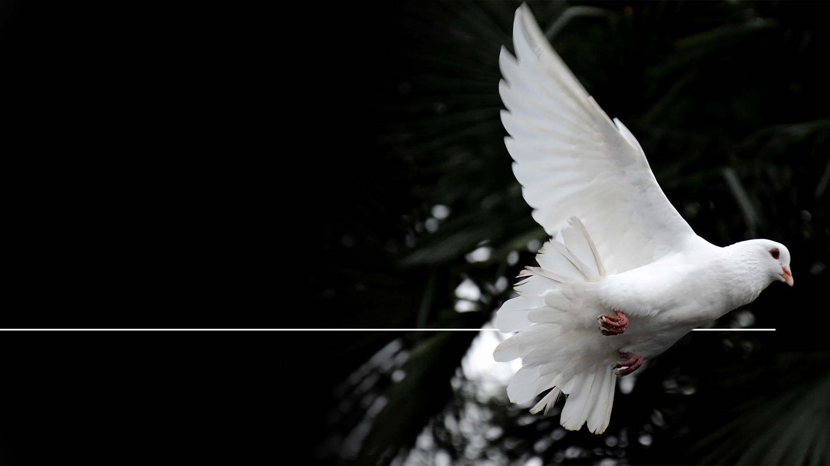
„Neškoďte zemi, ani moru, ani stromom, kým neoznačíme pečaťou na čelách sluhov nášho Boha!“
Zjavenie 7,3
Notes:
(Zjavenie 7,3)
„Neškoďte zemi, ani moru, ani stromom, kým neoznačíme pečaťou čelách sluhov nášho Boha!“

Slide 33
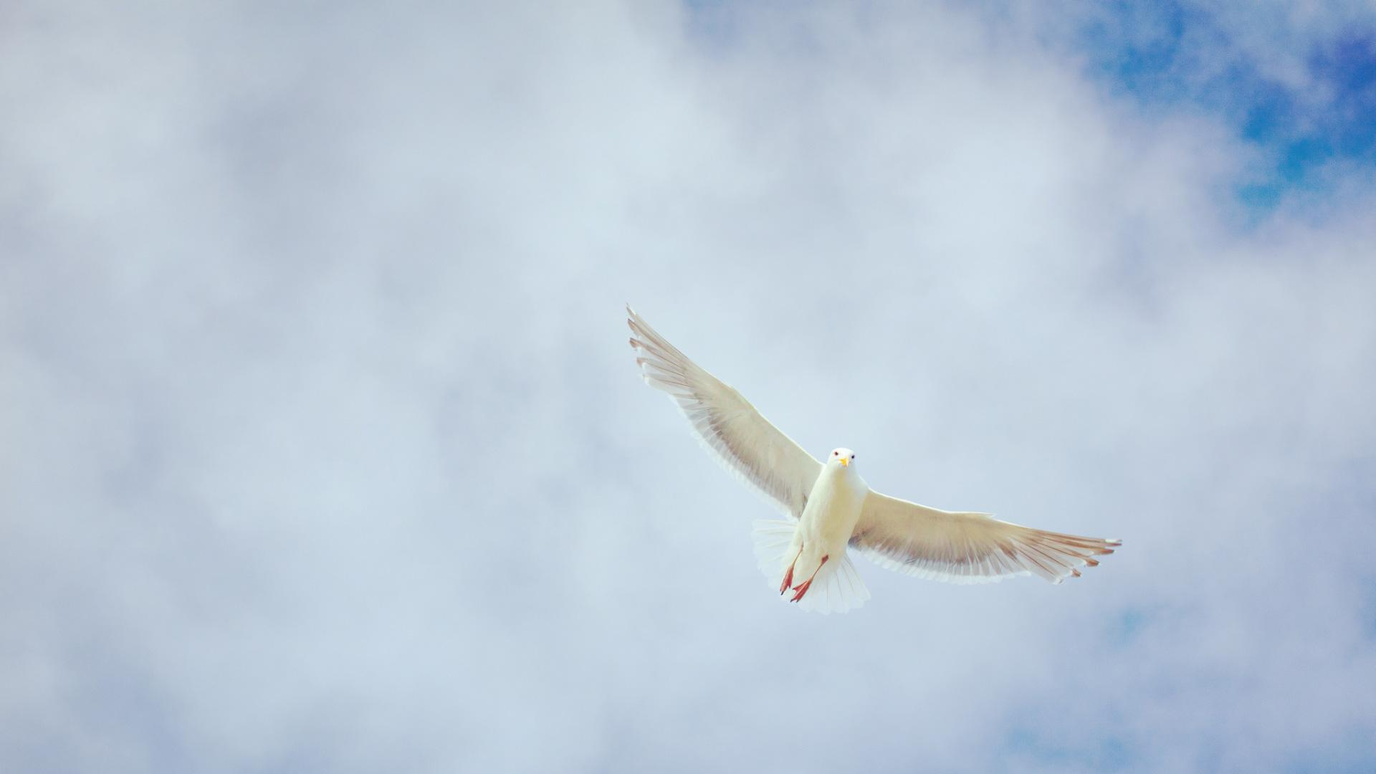
Notes:
Chcem mať túto pečať. A čo vy?
Nie je nič dôležitejšieho, než práve toto.
Záverečný konflikt svetových dejín je o tom, či prijmeme Božiu pečať alebo znamenie šelmy. Je to Božie znamenie proti falošnému znameniu. Keď poznáme Božiu pečať, je ľahké poznať falošné znamenia, ktoré bude šelma silou vnucovať.
Boh nám hovorí, aké je jeho znamenie alebo pečať:

Slide 34
„Dal som im aj svoje soboty, aby boli znamením medzi mnou a nimi...“
Ezechiel 20,12 B21
Notes:
(Ezechiel 20,12 B21)
„Dal som im aj svoje soboty, aby boli znamením medzi mnou a nimi...“

Slide 35
„Toto oznám Izraelitom: ,Zachovávajte moje soboty. Je to znamenie medzi mnou a vami pre všetky pokolenia, aby ste poznali, že ja, Hospodin, vás posväcujem.“
Exodus 31,13 B21
Notes:
(Exodus 31,13 B21)
„Toto oznám Izraelitom: ,Zachovávajte moje soboty. Je to znamenie medzi mnou a vami pre všetky pokolenia, aby ste poznali, že ja, Hospodin, vás posväcujem.“

Slide 36
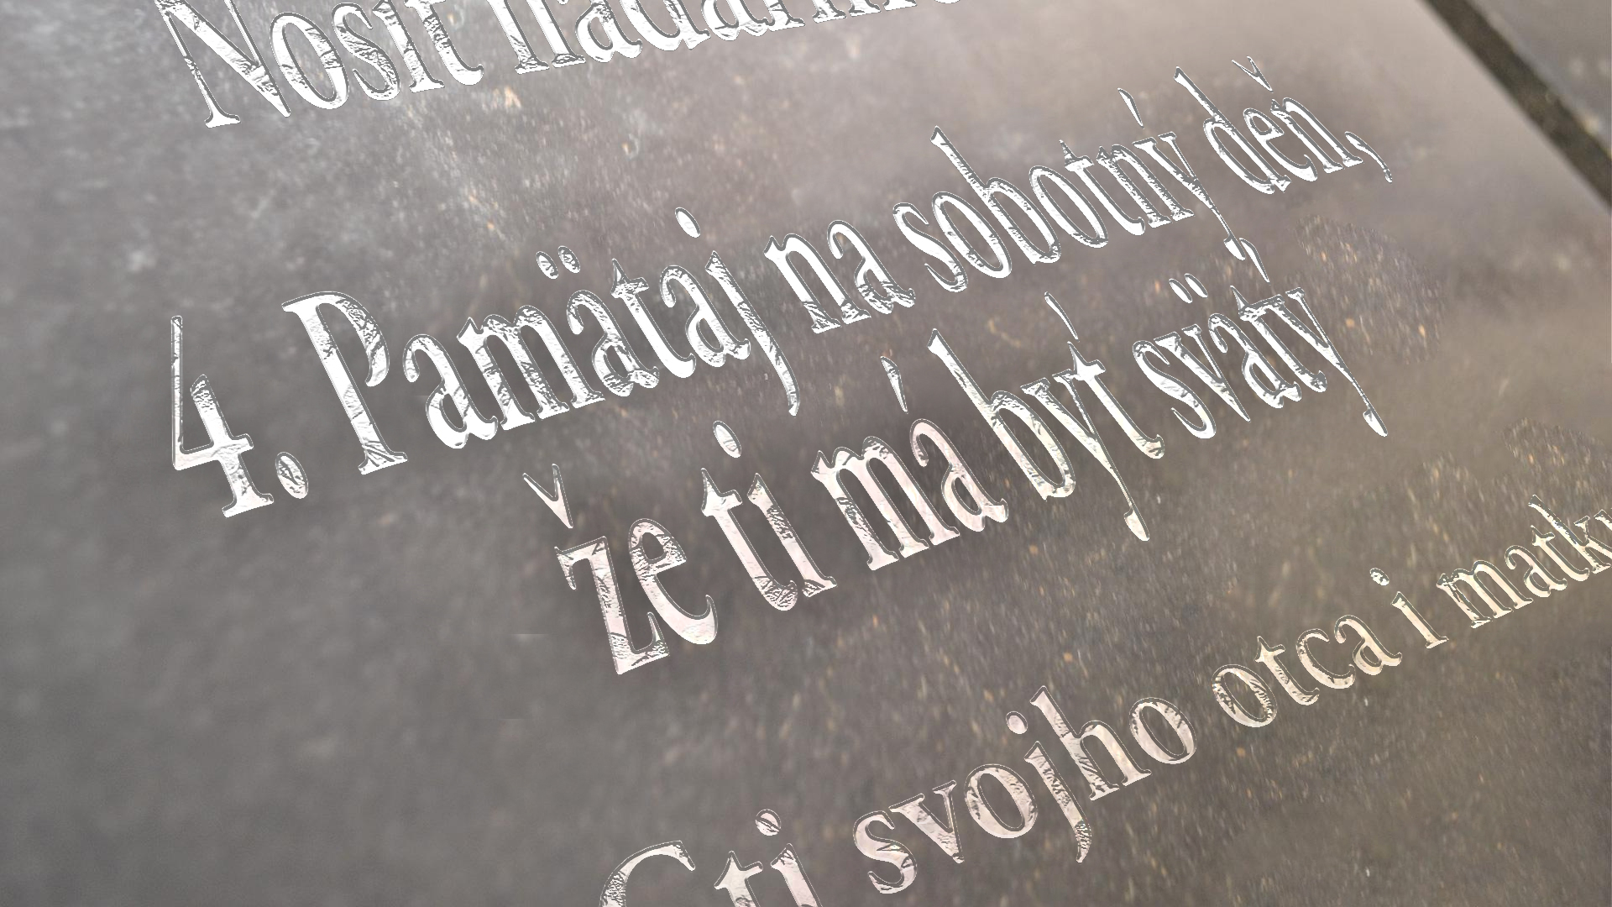
Notes:
Boh povedal, že sobota je jeho znamením či znakom autority.
Čo hovorí šelma o znamení svojej autority?

Slide 37
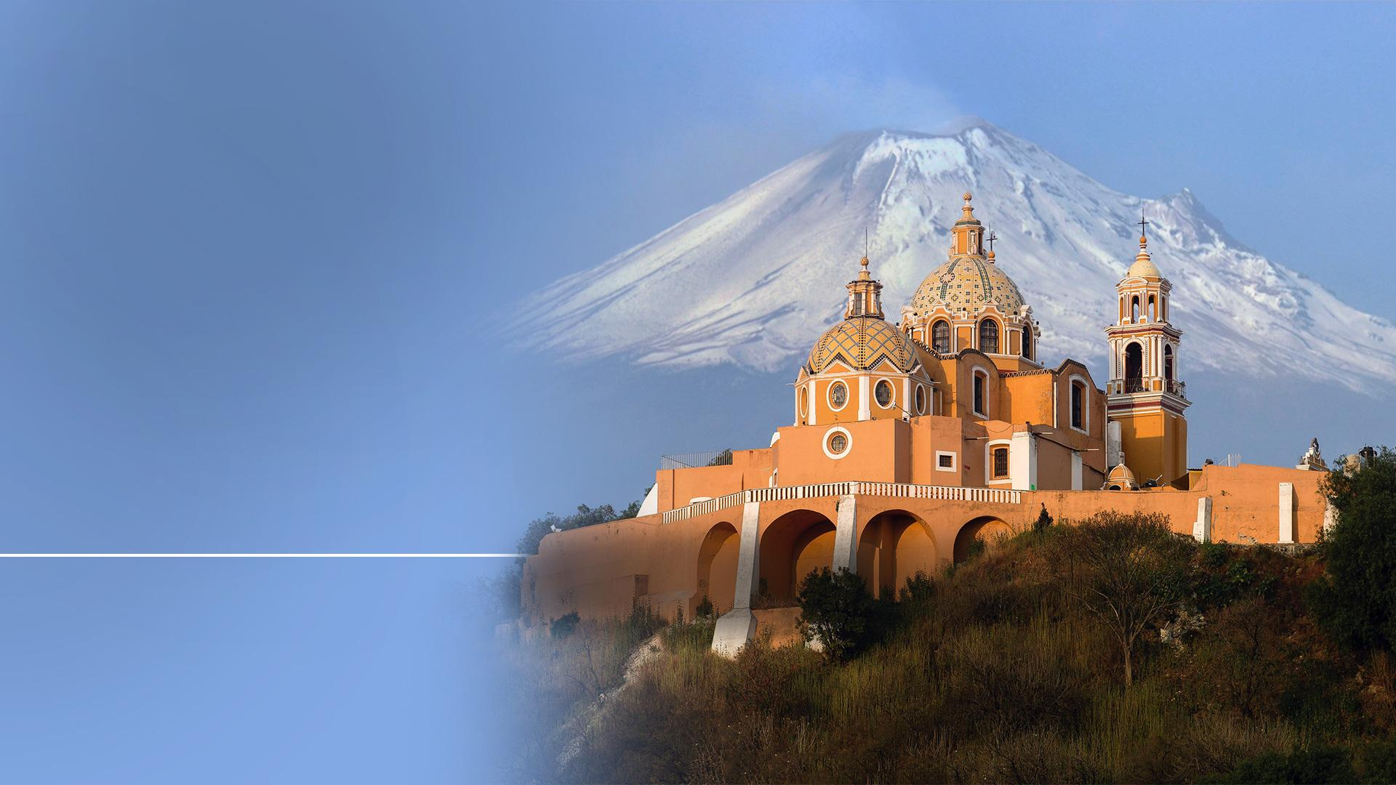
OTÁZKA:
Ako dokážeme, že cirkev má moc nariaďovať sviatky a sväté dni?
An Abridgment of the Christian Doctrine, s. 58
Notes:
Nasledujúce citácie sú z katolíckeho katechizmu:
OTÁZKA: Ako dokážeme, že cirkev má moc nariaďovať sviatky a sväté dni?

Slide 38
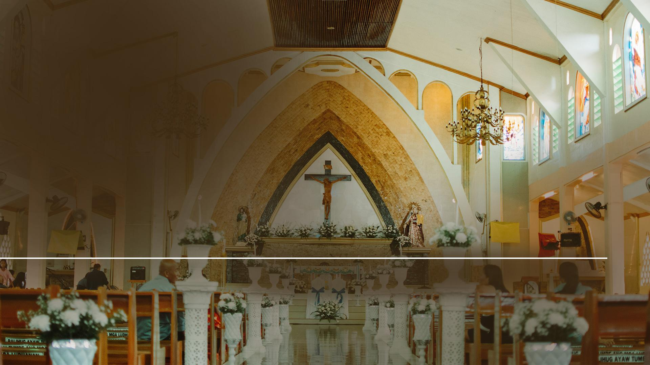
ODPOVEĎ:
Samotným činom, že sme zmenili sobotu na nedeľu, čo protestanti pripúšťajú: a preto si naivne...
An Abridgment of the Christian Doctrine, s. 58
Notes:
ODPOVEĎ: Samotným činom, že sme zmenili sobotu na nedeľu, čo protestanti pripúšťajú: a preto si naivne...

Slide 39
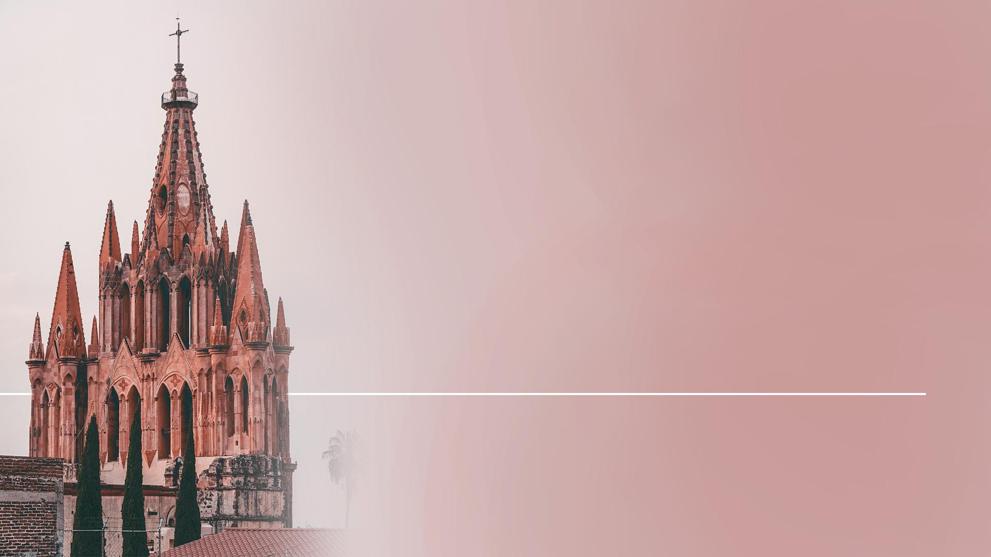
ODPOVEĎ:
...protirečia tým, že zachovávajú výhradne nedeľu a porušujú väčšinu ostatných sviatkov, ktoré ustanovila tá istá cirkev.
An Abridgment of the Christian Doctrine, s. 58
Notes:
ODPOVEĎ: ...protirečia tým, že zachovávajú výhradne nedeľu a porušujú väčšinu ostatných sviatkov, ktoré ustanovila tá istá cirkev.

Slide 40
OTÁZKA:
Existuje ešte nejaký iný dôkaz, že cirkev má moc ustanoviť a nariadiť sviatky?
An Abridgment of the Christian Doctrine, s. 58
Notes:
OTÁZKA: Existuje ešte nejaký iný dôkaz, že cirkev má moc ustanoviť a nariadiť sviatky?

Slide 41
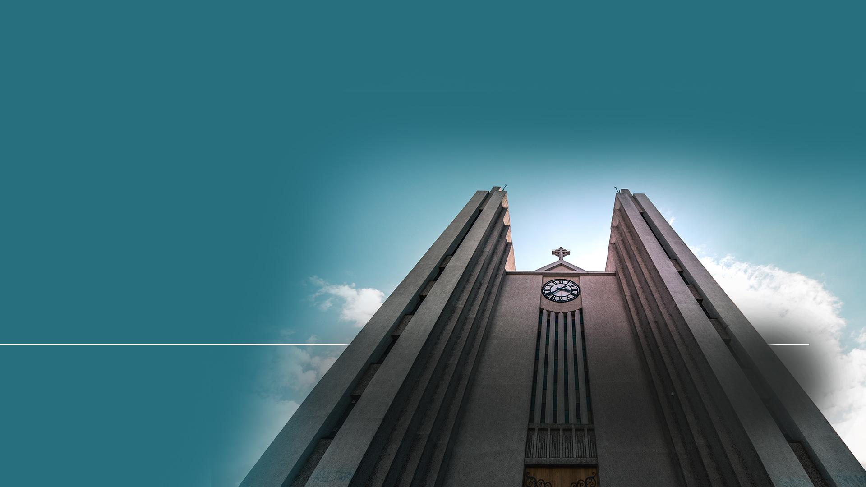
ODPOVEĎ:
Pokiaľ by takú moc nemala, nemohla by nahradiť sobotu, siedmy deň týždňa,
An Abridgment of the Christian Doctrine, s. 58
Notes:
ODPOVEĎ: Pokiaľ by takú moc nemala, nemohla by nahradiť sobotu, siedmy deň týždňa,

Slide 42
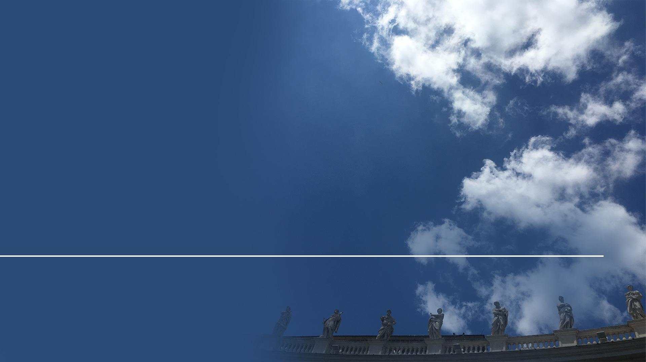
ODPOVEĎ: zachovávaním nedele, prvého dňa týždňa, čo je zmena, pre ktorú nie je v Písme žiadny doklad.
An Abridgment of the Christian Doctrine, s. 58
Notes:
zachovávaním nedele, prvého dňa týždňa, čo je zmena, pre ktorú nie je v Písme žiadny doklad.
An Abridgment of the Christian Doctrine, Henry Tuberville, s. 58

Slide 43
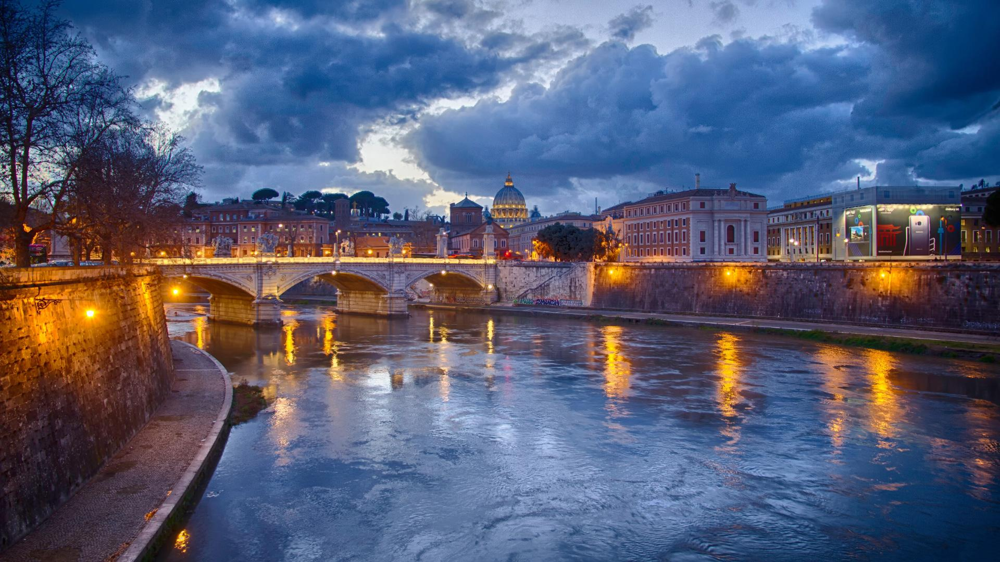
Notes:
Zachovávanie nedele je znamením autority Rímskokatolíckej cirkvi, čo je jej vlastné svedectvo.
Ochotne priznáva, že zmenila deň bohoslužby zo soboty na nedeľu a ďalej

Slide 44
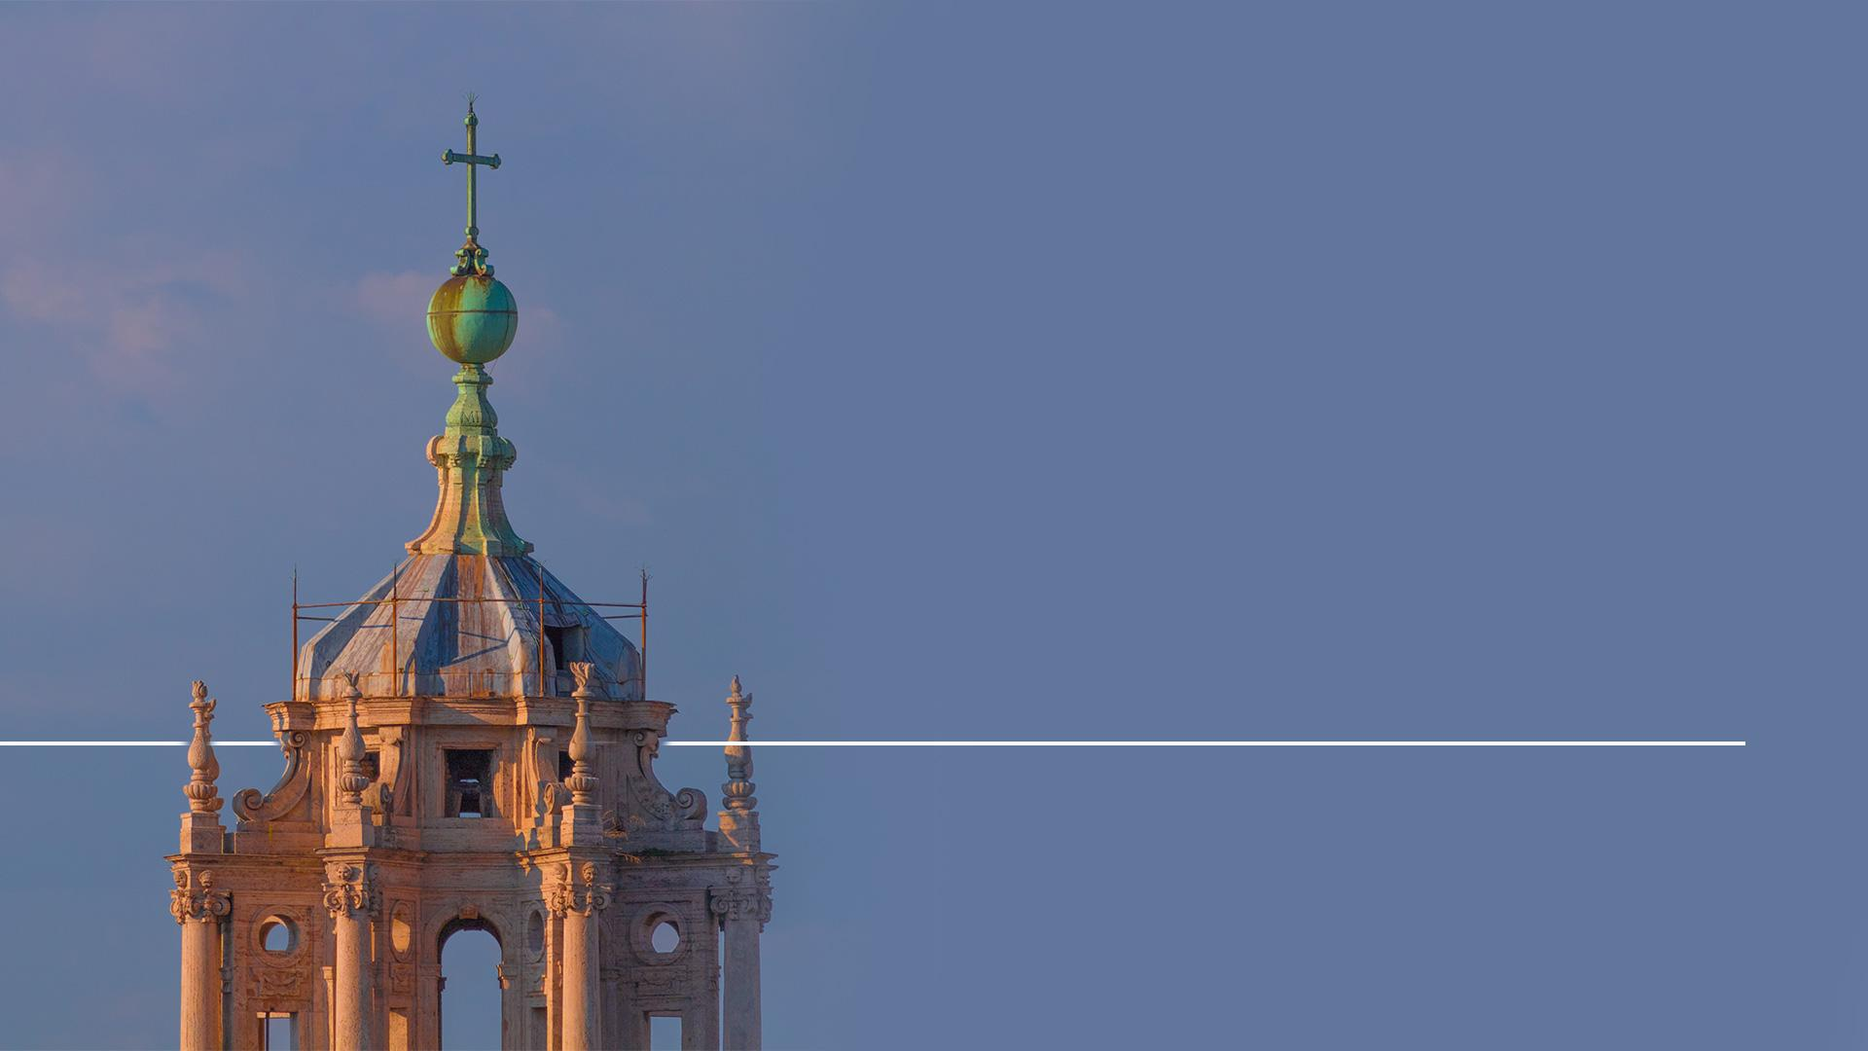
„...znamenie cirkevnej moci a autority.“
C. F. Thomas, kancelár kardinála Gibbonse
Notes:
hovorí, že tento čin je „znamenie cirkevnej moci a autority.“ (Letter from C.F. Thomas, Chancellor to Cardinal Gibbons, October 28, 1895.)
Rímskokatolícka cirkev vyzýva protestantov, aby ukázali, prečo znesvätili Boží deň a odvrátili sa od

Slide 45
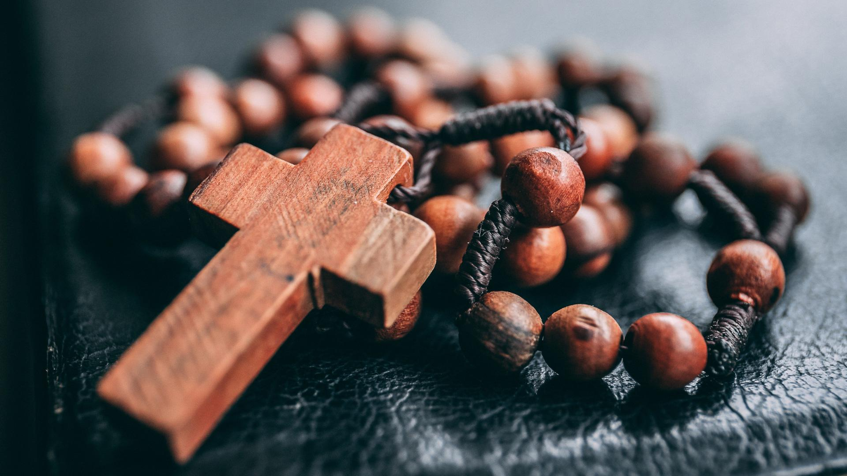
Notes:
biblické soboty, aby nasledovali deň, ktorý bol ustanovený na základe zvyku, tradície a rímskej cirkvi.

Slide 46
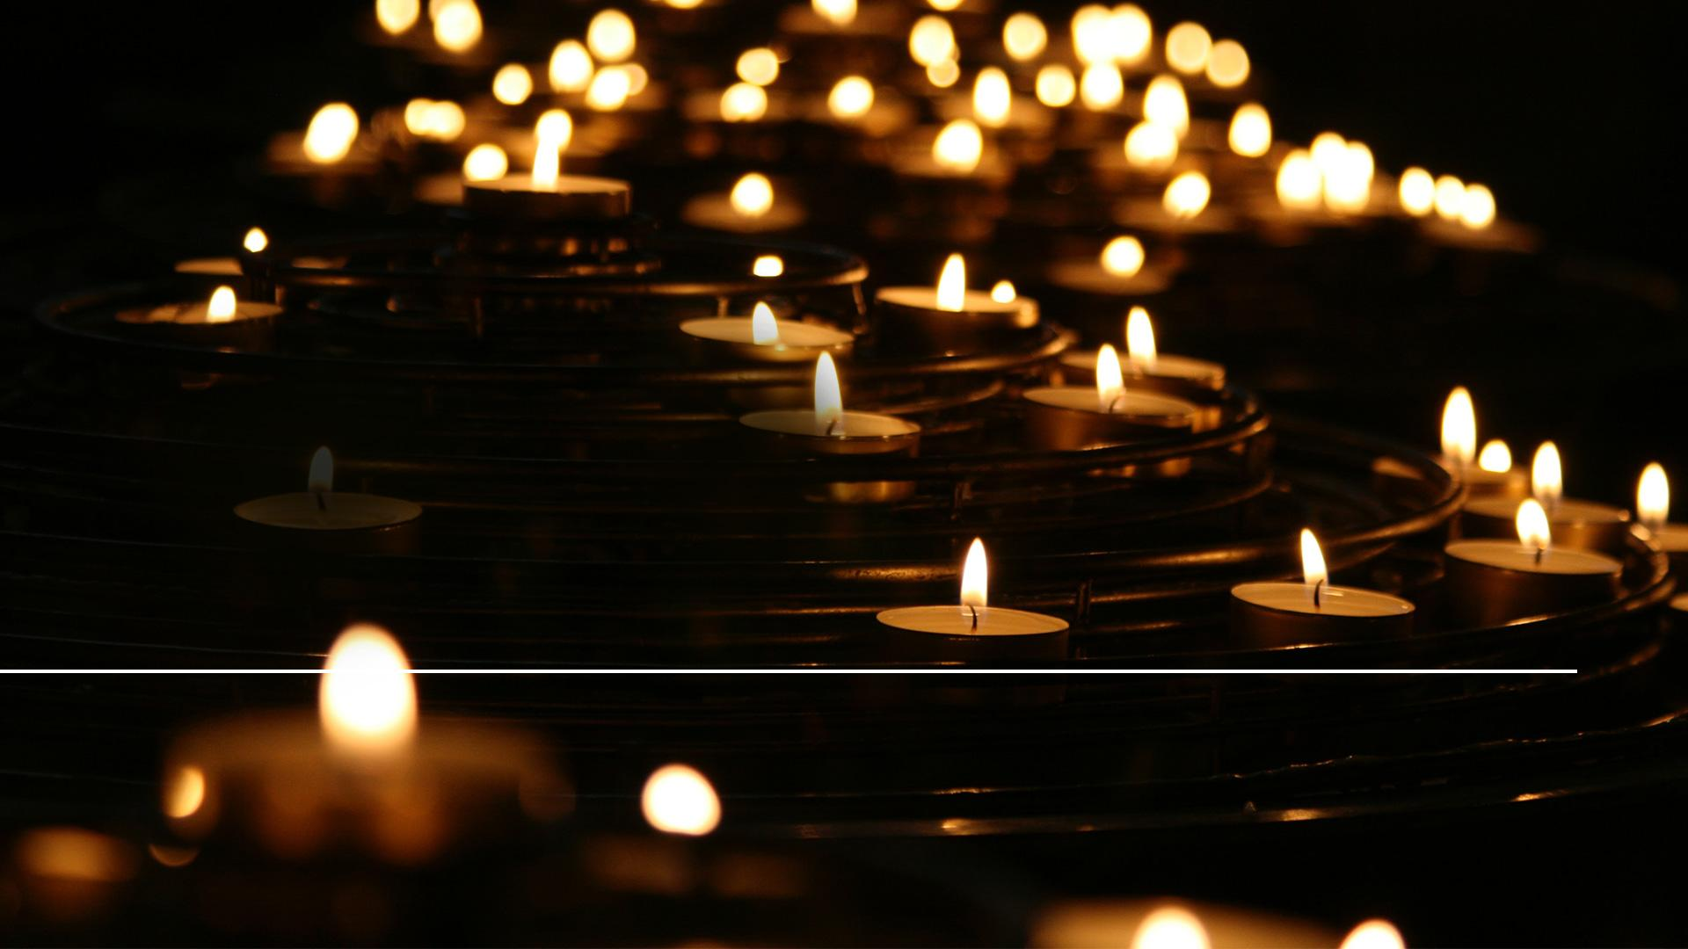
„Bude sa pokúšať zmeniť posvätné obdobia a predpisy.“
Daniel 7,25
Notes:
(Daniel 7,25)
Spomeňte si, že Daniel predpovedal, že táto mocnosť sa bude snažiť „zmeniť posvätné obdobia a predpisy„.

Slide 47
„Pravdu zmietol na zem a čo robil, podarilo sa mu.“
Daniel 8,12
Notes:
(Daniel 8,12)
Tiež predpovedal, že táto mocnosť (malý roh) zmetie „pravdu na zem a bude sa mu dariť, čo robí.“
Áno, priatelia, Ján pisateľ Zjavenia videl tú istú mocnosť, ktorú kedysi Daniel popísal. Ján vidí čas v budúcnosti, keď budú náboženstvá a bohoslužby vynucované. Len to tentokrát nebude zlatá socha na pláni Dura, ale bude to požiadavka k uctievaniu vo falošný deň.

Slide 48
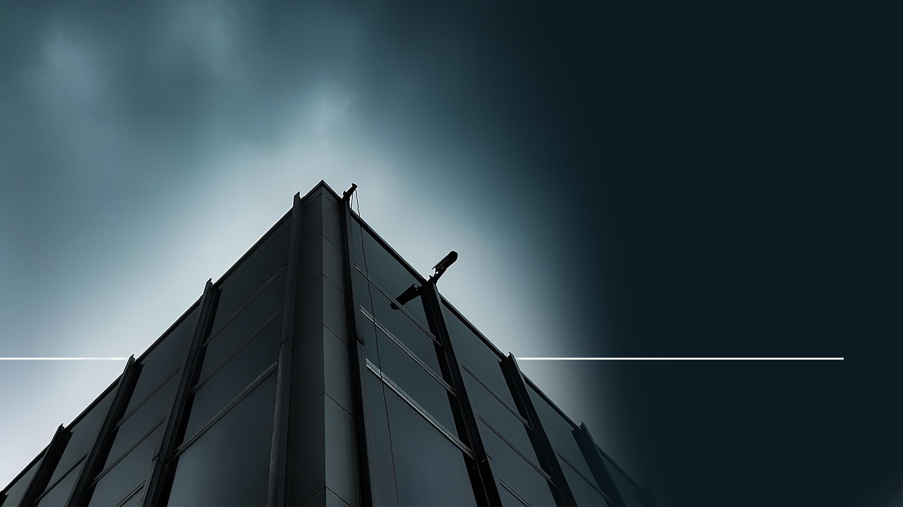
„A pôsobí, že všetci – malí i veľkí, bohatí i chudobní, slobodní i otroci – dostanú znak na pravú ruku alebo na čelo...“
Zjavenie 13,16
Notes:
(Zjavenie 13,16)
„A pôsobí, že všetci – malí i veľkí, bohatí i chudobní slobodní i otroci – dostanú znak na pravú ruku alebo na čelo...“

Slide 49
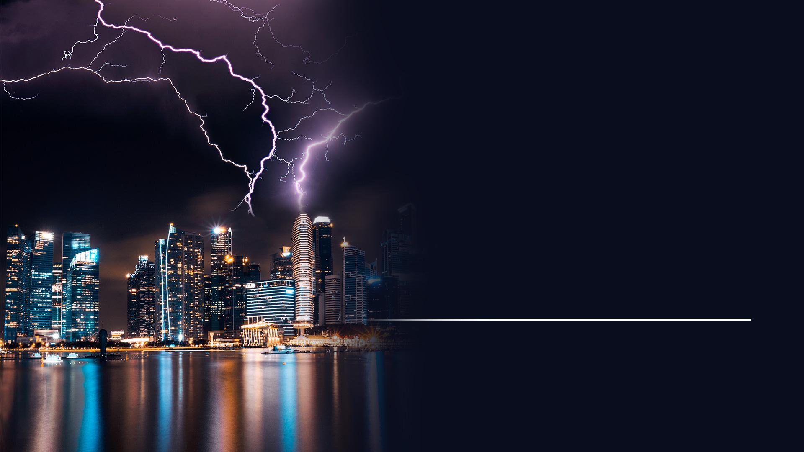
„...aby nemohol kupovať ani predávať nikto, kto nemá ako znak meno šelmy alebo číslo jej mena.“
Zjavenie 13,17
Notes:
(Zjavenie 13,17)
„...aby nemohol kupovať ani predávať nikto, kto nemá ako znak meno šelmy alebo číslo jej mena.“
Aby táto mocnosť naplnila celé toto proroctvo, bude musieť použiť moc občianskych vlád, aby ľuďom vnútila svoje znamenie autority.
V stredoveku existovalo spojenie medzi cirkvou a štátom a táto mocnosť vytvorí repliku či sochu tejto stredovekej šelmy.
Povšimnite si ďalšieho poznávacieho znaku:

Slide 50
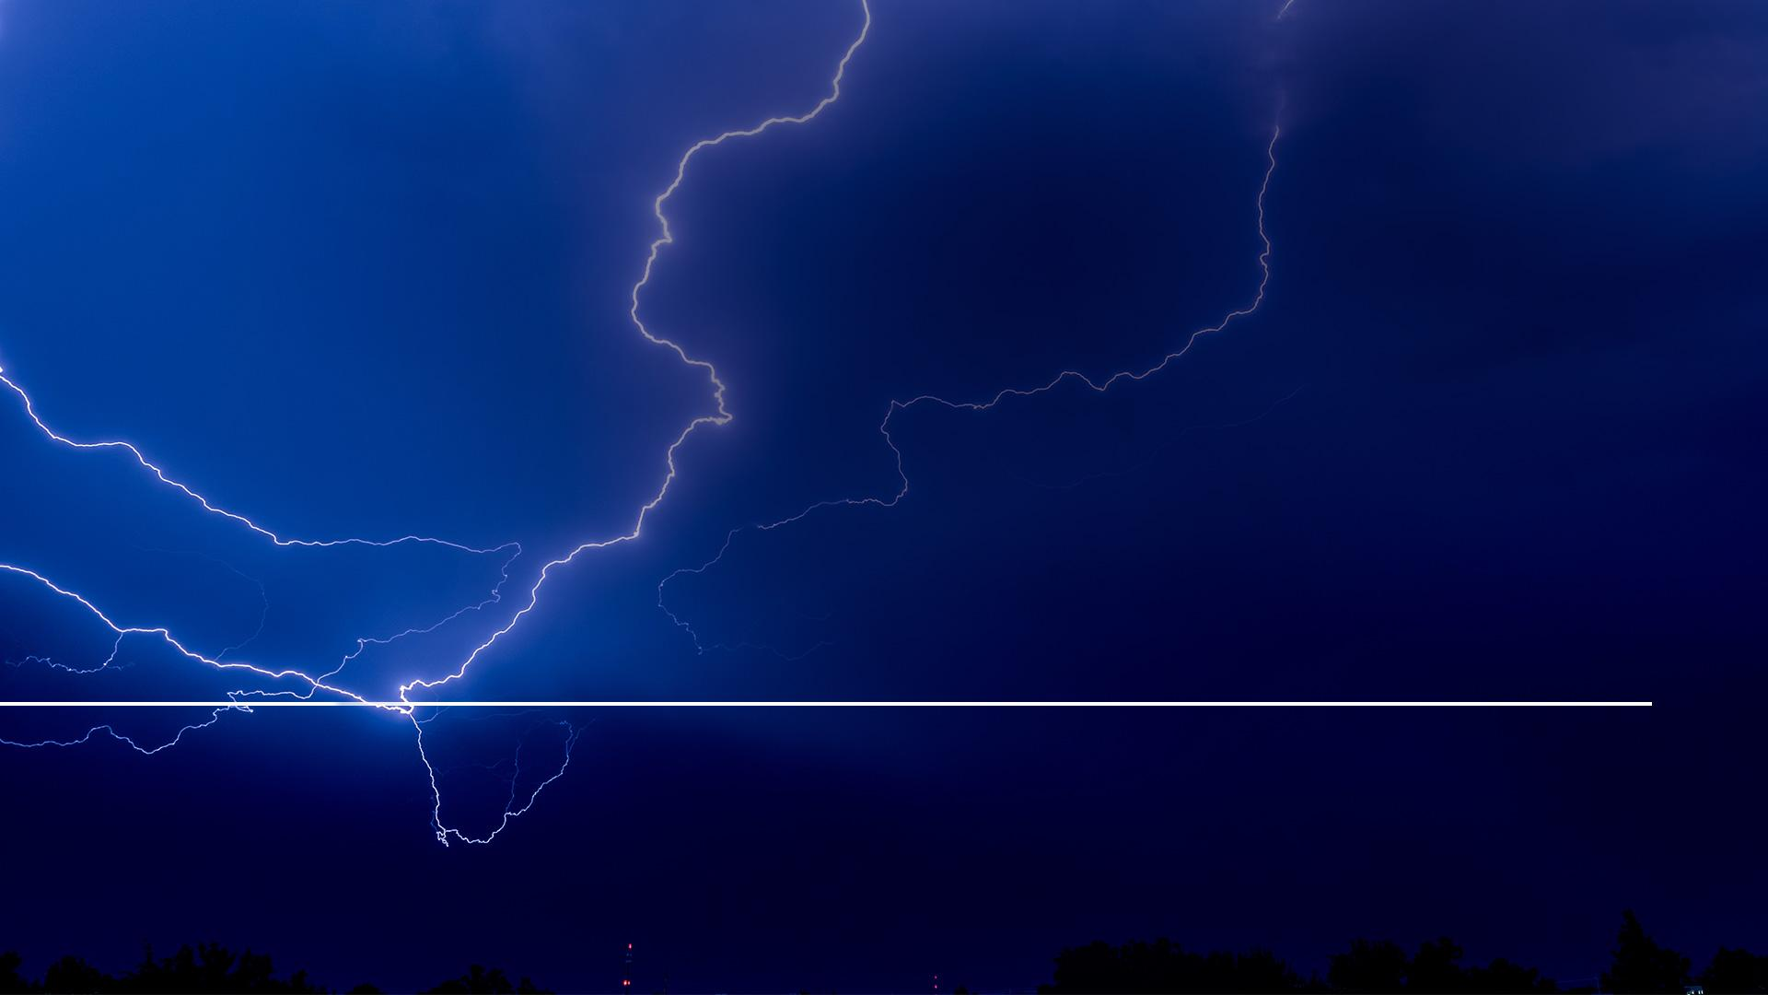
„V tomto je múdrosť: Kto má rozum, nech spočíta číslo šelmy, lebo je to číslo človeka. Jeho číslo je šesťstošesťdesiatšesť.“
Zjavenie 13,18
Notes:
(Zjavenie 13,18)
„V tomto je múdrosť: Kto má rozum, nech spočíta číslo šelmy, lebo je to číslo človeka. Jeho číslo je šesťstošesťdesiatšesť.“
Povedzme si to jasne: Biblia nehovorí, že 666 je znamenie šelmy, aj keď si to mnohí myslia, že to hovorí. Biblia hovorí, že je to „číslo človeka„.

Slide 51
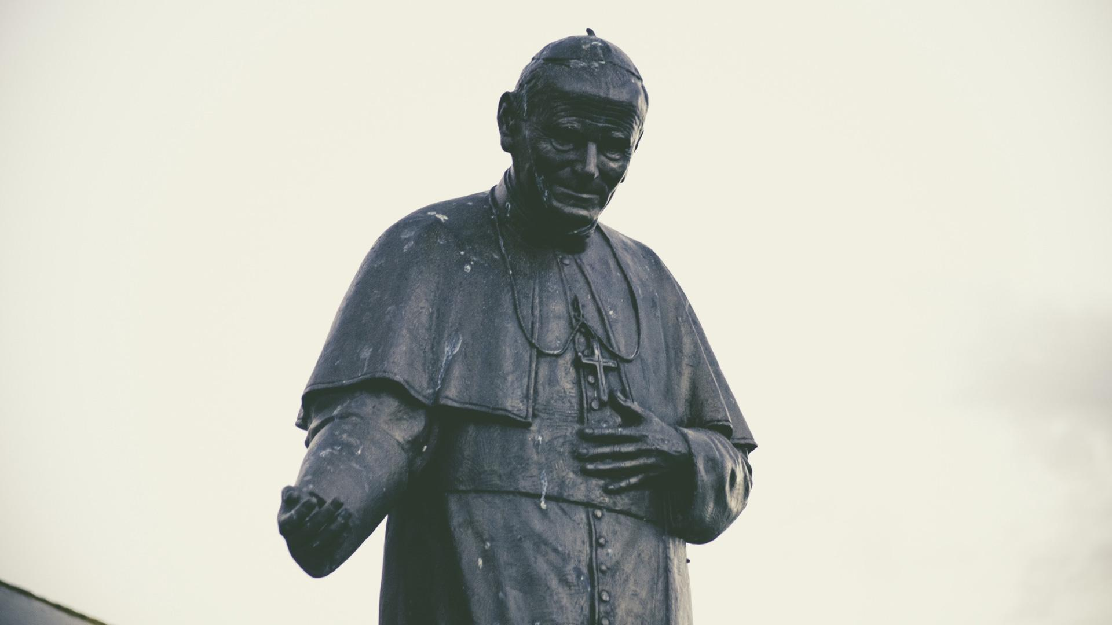
Notes:
Možno viac než akékoľvek kráľovstvo v histórii bola Rímskokatolícka cirkev symbolizovaná jedným človekom, jedným úradom. Hlavní pontifex, čiže vladár cirkvi, je rímsky pápež. Znovu je treba povedať, že tu Biblia hovorí o systéme a úrade a nie o jednotlivcoch.
Jeden z pápežových titulov je Vicarius Filii Dei, čo znamená „Zástupca Božieho Syna„.
V antickom svete mali písmená aj numerickú hodnotu. Napríklad dodnes máme rímske číslice, kde sú čísla písané pomocou písmen. Keď sčítame číselnú hodnotu pápežovho titulu, dôjdeme k prekvapivému výsledku!

Slide 52
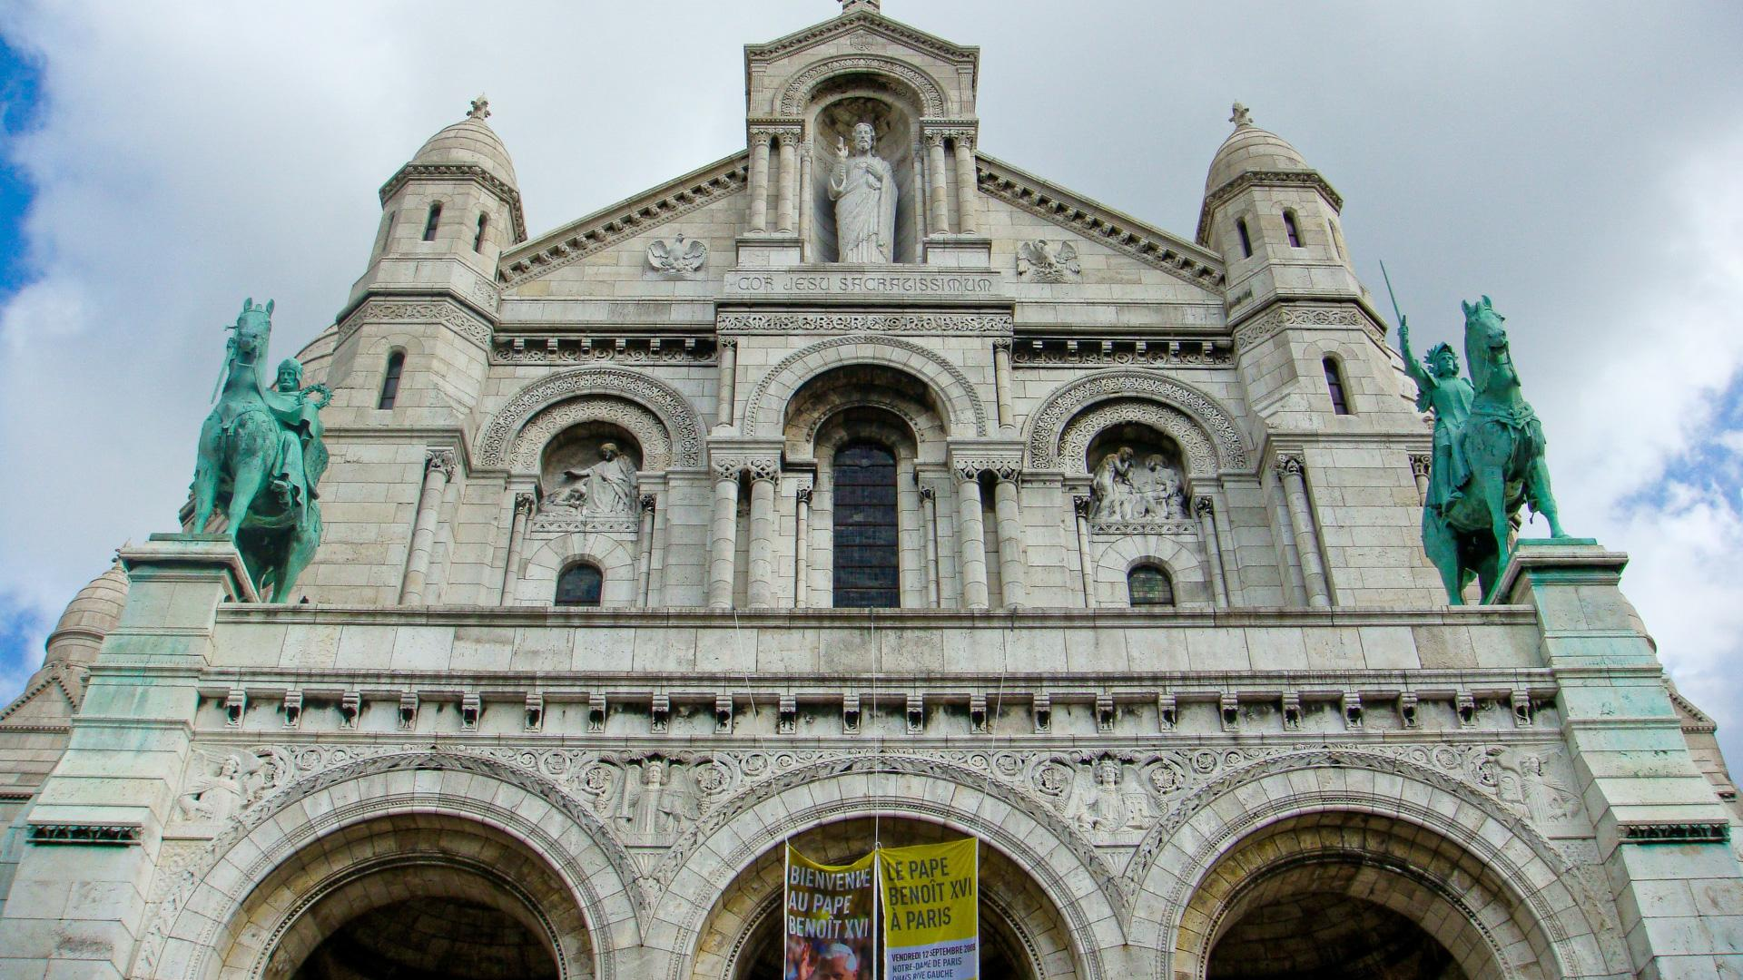
Notes:
Je ľahké spočítať numerickou hodnotu rímskych písmen (číslic).
Vicarius Filii Dei
Vicarius 5,1,100,0,0,1,5,0 = 112
Filii 0,1,50,1,1 = 53
Dei 500 0 1 = 501
=666
To samo nedokazuje, že je pápežstvo predmetom tohoto proroctva. Ale so všetkými ostatnými nepochybnými vodítkami to dodáva tomuto záveru na určitosti.
Môžeme tu vidieť, že prichádza doba a nie je ďaleko, keď bude od každého vyžadované, aby zachovával prvý deň týždňa ako priame porušenie Božieho prikázania.

Slide 53
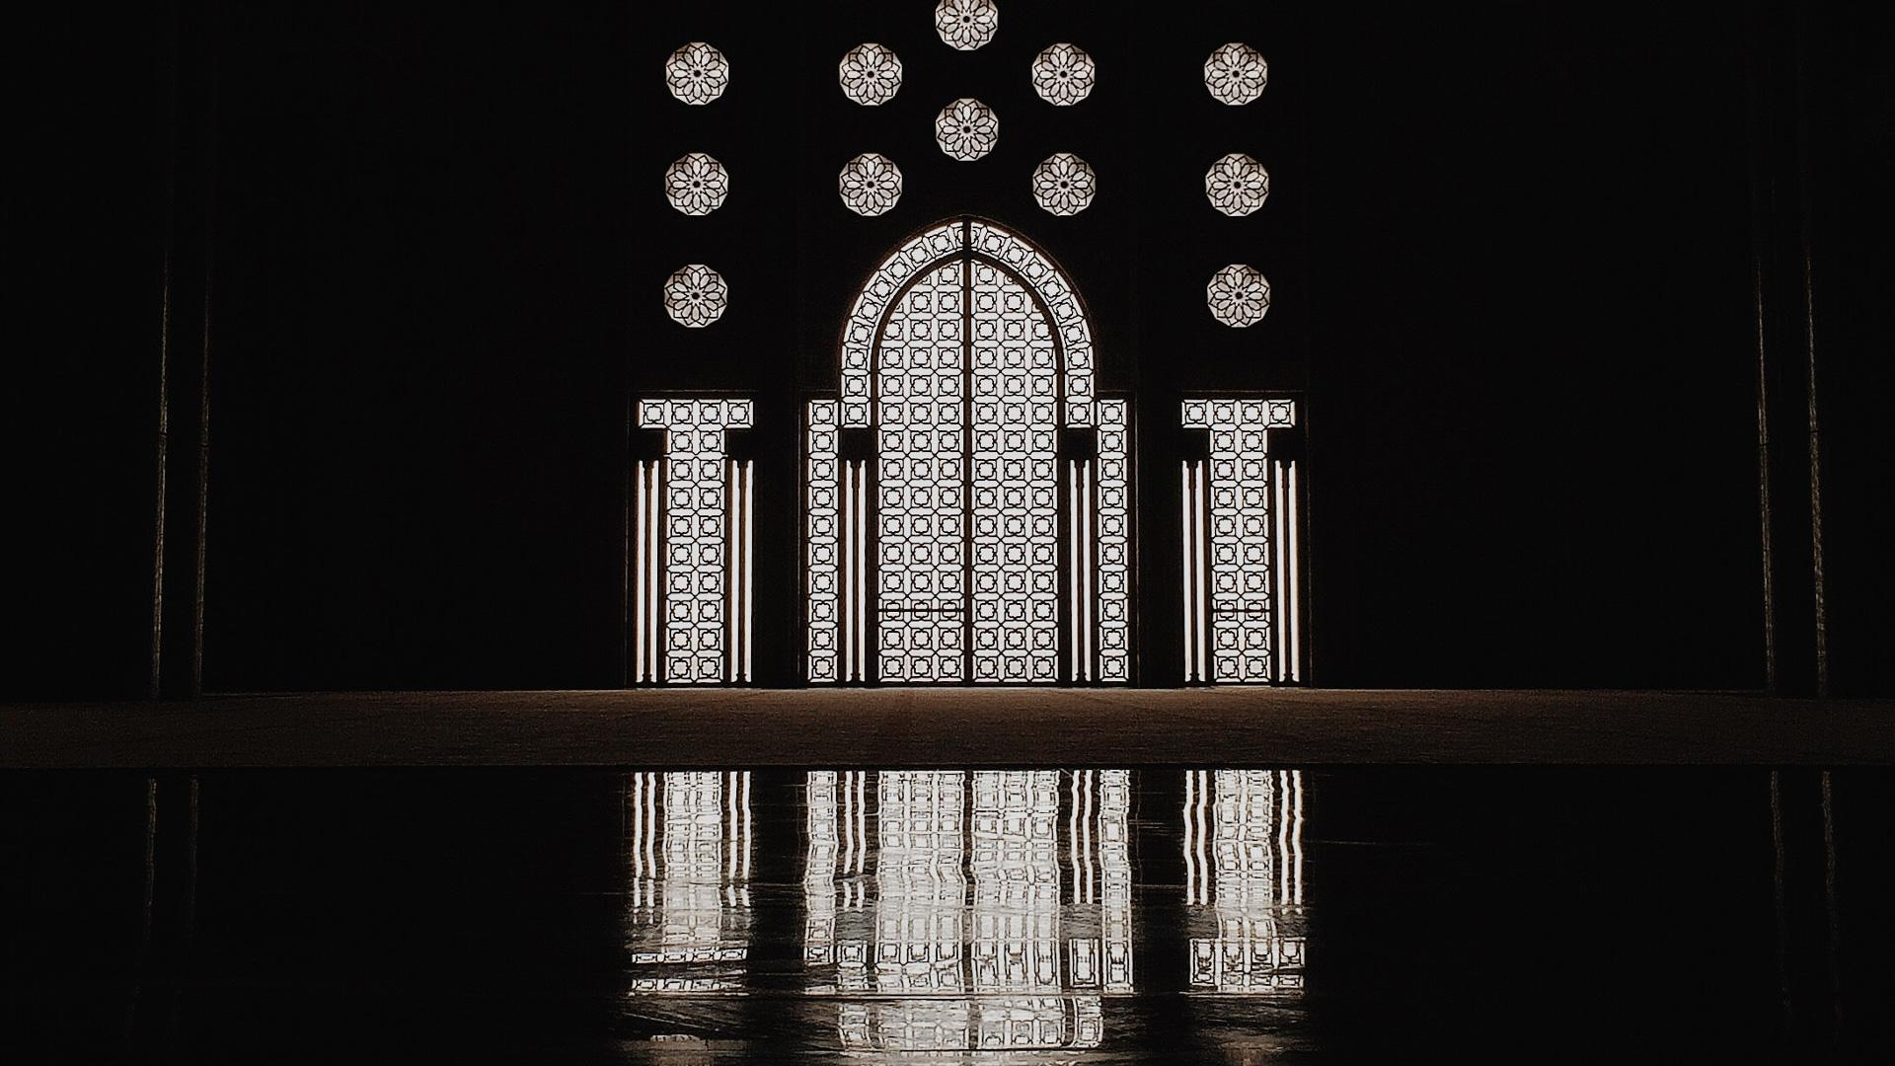
Notes:
Dopis s názvom: APOŠTOLSKÝ LIST DIES DOMINI Svätého Otca Jána Pavla II. biskupom, kňazom a veriacim katolíckej cirkvi o svätení dňa Pána,„ bol zaslaný vedúcim cirkvi, aby ich nabádal k intenzívnejšiemu zachovávaniu nedele ako času odpočinku a bohoslužby.
Je možné, že tento dobre mienený dopis pripravuje pozíciu pre zákony, ktoré budú uprednostňovať zachovávanie nedele oproti biblickej sobote?

Slide 54
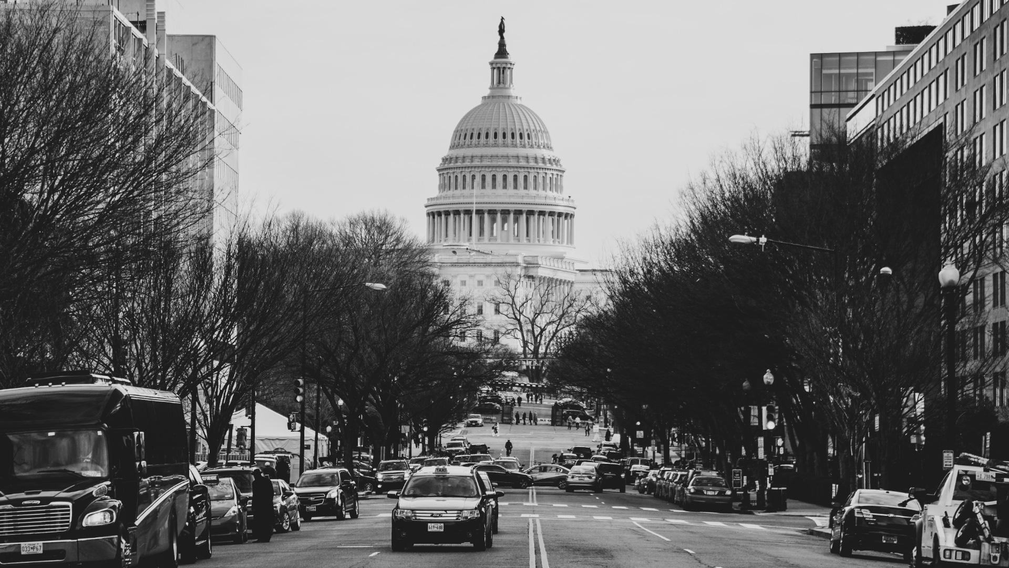
Notes:
Tento dopis ide dokonca tak ďaleko, že navrhuje, aby sa podnikli kroky v občianskom zákonodarstve, aby ae to stalo realitou.
Znie vám to povedome?
Je to tak, ako to hovorí proroctvo.

Slide 55
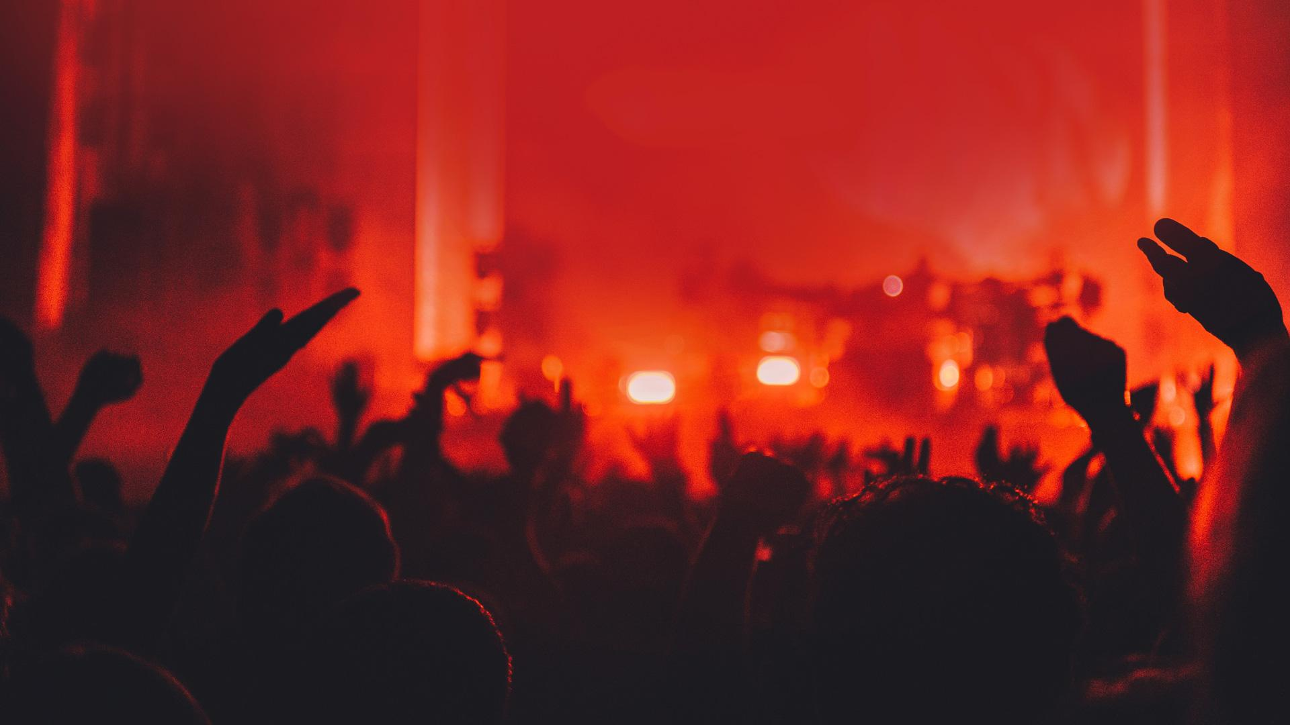
Notes:
Otázka, ktorú si kladie mnoho ľudí znie: „Má už teraz niekto znamenie šelmy?„
Nie, zatiaľ nikto toto znamenie šelmy nemá.

Slide 56
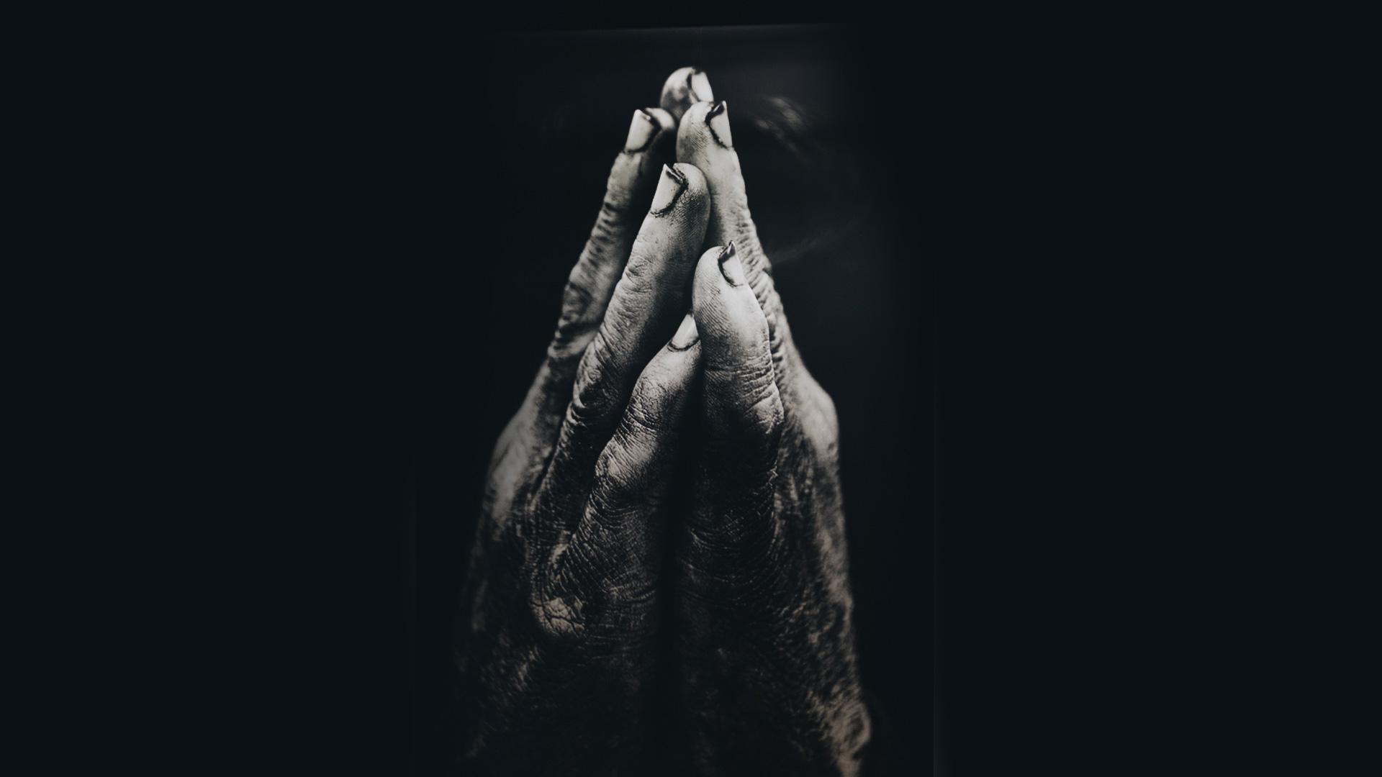
Notes:
Uctievanie Stvoriteľa - Zj 14,7
Uctievanie šelmy - Zj 14,9
Keď bude znamenie šelmy vynucované občianskymi zákonmi, bude si každý človek musieť vybrať medzi vernosťou Bohu, tým že bude zachovávať podľa Božieho prikázania - alebo vernosť šelme tým, že bude zachovávať deň, ktorý je náhradkou a je založený na ľudskej autorite.
Potom a ešte len vtedy dostane človek znamenie šelmy.
Bude to kľúčová skúška pre každého: Počúvnem Boha, alebo počúvnem človeka?
Nie je to len spor o dni.
Ide tu o to, kto je mojim pánom?

Slide 57
„Či neviete, že ak sa niekomu oddávate za poslušných otrokov, ste otrokmi toho, koho poslúchate – buď otrokmi hriechu, ktorý vedie k smrti...“
Rimanom 6,16
Notes:
(Rimanom 6,16)
Pavol napísal: „Či neviete, že ak sa niekomu oddávate za poslušných otrokov, ste otrokmi toho, koho poslúchate – buď otrokmi hriechu, ktorý vedie k smrti...“

Slide 58
„...alebo otrokmi poslušnosti, ktorá vedie k spravodlivosti.“
Rimanom 6,16
Notes:
(Rimanom 6,16)
„...alebo otrokmi poslušnosti, ktorá vedie k spravodlivosti.“
Každý obyvateľ zeme skoro bude čeliť najvážnejšiemu okamihu. Nikto, kto nemá znamenie šelmy, nebude môcť kupovať ani predávať.

Slide 59
Notes:
Najprv príde bojkot a potom nariadenie o zabití.
A na tých, ktorí prijali znamenie šelmy, príde sedem posledných rán.
Chápete prečo je táto téma tak dôležitá?
Prečo je to otázka života a smrti?
Prečo je tak životne dôležité, aby sme sa rozhodli ctiť Boha?
Je tu dobrá správa pre tých, ktorí sa rozhodli, že budú Boha ctiť a dostanú jeho pečať. Možno nebudú môcť kupovať ani predávať, ale Boh hovorí:

Slide 60
„...dostane svoj chlieb a ustavične bude mať vodu.“
Izaiáš 33,16
Notes:
(Izaiáš 33,16)
„...dostane svoj chlieb a ustavične bude mať vodu.“

Slide 61
„Príšery nočnej nemusíš sa báť, ani šípu, čo letí vo dne, ani moru, čo sa prikráda v tmách, ani nákazy, čo pustoší napoludnie.“
Žalmy 91,5-6
Notes:
(Žalmy 91,5-6)
A ohľadom rán, ktoré budú vyliate na zemi, im Boh zasľubuje:
„Príšery nočnej nemusíš sa báť, ani šípu, čo letí vo dne, ani moru, čo sa prikárada v tmách, ani nákazy, čo pustoší napoludnie.“

Slide 62
„Keby ti po boku padli tisíce a desaťtisíce po pravici, teba to nezasiahne. Len čo otvoríš oči, uzrieš odplatu bezbožných.“
Žalmy 91,7-8
Notes:
(Žalmy 91,7-8)
„Keby ti po boku padli tisíce a desaťtisíce po pravici, teba to nezasiahne. Len čo otvoríš oči, uzrieš odplatu bezbožných.“
A pokiaľ si stále lámeš hlavu nad tým, čo sa stane, Biblia hovorí:

Slide 63
„Ak máš útočisko v Hospodinovi, u Najvyššieho svoj príbytok, nič zlé sa ti nestane, nijaká pohroma sa k tvojmu stanu nepriblíži.“
Žalmy 91,9-10
Notes:
(Žalmy 91,9-10)
„Ak máš útočisko v Hospodinovi, u Najvyššieho svoj príbytok, nič zlé sa ti nestane, nijaká pohroma sa k tvojmu stanu nepriblíži.“

Slide 64
„Veď on svojim anjelom prikáže, aby ťa chránili na všetkých tvojich cestách.“
Žalmy 91,11
Notes:
(Žalmy 91,11)
„Veď on svojim anjelom prikáže, aby ťa chránili na všetkých tvojich cestách.“
Boh tu dáva nádherné zasľúbenie tým, ktorí sa ho rozhodli nasledovať:

Slide 65
„V tom čase povstane veľké knieža, Michael, ochranca synov tvojho ľudu. Nastane čas súženia, akého nebolo od začiatku národa až doteraz.“
Daniel 12,1
Notes:
(Daniel 12,1)
„V tom čase povstane veľké knieža, Michael, ochranca synov tvojho ľudu. Nastane čas súženia, akého nebolo od začiatku národa až doteraz.“

Slide 66
„V tom čase však bude zachránený tvoj ľud i každý, kto sa nájde zapísaný v knihe.“
Daniel 12,1
Notes:
(Daniel 12,1)
„V tom čase však bude zachránený tvoj ľud i každý, kto sa nájde zapísaný v knihe.“
Áno, priatelia, Boží ľud bude zachránený. Pamätáte si na príbeh troch Judeicov v starom Babylone?

Slide 67
Notes:
Kvôli tomu, že poslúchali Boha namiesto človeka, že uctievali Boha namiesto babylonskej sochy, bol títo traja mladí muži hodení do ohnivej pece. Žiar bol tak silný, že dokonca zabil aj vojakov, ktorí ich vhadzovali do plameňov. Král Nabukadnécar musel byť spokojný. Tí, ktorí sa odvážili protiviť sa jeho príkazu, boli zničení. Potom náhle kráľ vyskočil a pozeral do ohnivej pece. Vykríkol na svojich poradcov, že tam vidí štyroch mužov, ktorí sa v plameňoch prechádzajú a ten štvrtý vypadá ako Syn Boží.

Slide 68
Notes:
Nie, kráľ nemal preludy. Bolo mu dovolené, aby videl na vlastné oči, že sa Boh o svojich vlastných stará. Boh bol s týmito troma Judaicami aj v plameňoch. Je vždy s tými, ktorí sú kvôli nemu prenasledovaní.
Oheň v peci nezranil Božích verných nasledovníkov. Plamene iba spálili putá, ktorými boli spútaní. Rovnako tak v posledných dňoch Boh vyslobodí svoj ľud dokonca aj z prenasledovania vedeného duchovným Babylonom.
Povšimnite si, ako Ján popisuje tých, ktorí nasledujú Ježiša a jeho pravdu.

Slide 69
„Videl som akési sklenené more, zmiešané s ohňom, a tí, čo zvíťazili nad šelmou...“
Zjavenie 15,2
Notes:
(Zjavenie 15,2)
„Videl som akési sklenené more, zmiešané s ohňom, a tí, čo zvíťazili nad šelmou...“

Slide 70
„...i nad jej obrazom a nad číslom jej mena, stáli na sklenenom mori. Mali Božie citary...“
Zjavenie 15,2
Notes:
(Zjavenie 15,2)
„...i nad jej obrazom a nad číslom jej mena, stáli na sklenenom mori. Mali Božie citary...“
A aj teraz Boh žiada svojich verných nasledovníkov, aby vyšli z falošného náboženského systému a plne ho nasledovali. Volá svoje deti, ktoré stále ešte sú v duchovnom Babylone:

Slide 71
„Vyjdi z neho, ľud môj, aby ste nemali účasť na jeho hriechoch a nedostalo sa vám z jeho rán.“
Zjavenie 18,4
Notes:
(Zjavenie 18,4)
„Vyjdi z neho, ľud môj, aby ste nemali účasť na jeho hriechoch a nedostalo sa vám z jeho rán.“

Slide 72
Notes:
Vždy to niečo stojí, keď sa rozhodneme Boha nasledovať. Ale Ježiš sľubuje, že s tebou bude. Len ťa žiada, aby si si ho vybral. Žiada ťa, aby si si vybral, koho budeš nasledovať. Pôjdeš za Ježišom, priateľu? Chceš sa rozhodnúť pre jeho slovo, pre jeho prikázania namiesto tradícii a naliehania ľudí?
Boh k tebe prehovára skrze Ducha svätého aj na tomto stretnutí. Je to Božie záverečné volanie k hynúcemu svetu, aby sa pripravil na druhý príchod jeho Syna.
Ale príde aj iný obraz (socha). Iné znamenie vernosti, iná skúška pod trestom smrti. Ale pokiaľ je na týchto proroctvách niečo jasné, tak je to skutočnosť, že tu znovu budú muži a ženy ako tí traja Judaici, ktorí nebojácne a verne povstanú a priznajú sa k Spasiteľovi, ktorého milujú. Boh na nich ukáže ako na dôkaz, že nie každý sa sklonil pred duchovným chaosom diabolských zvodov. Boh povie:

Slide 73
„V tomto je trpezlivosť svätých, ktorí zachovávajú Božie prikázania a vieru Ježiša.“
Zjavenie 14,12
Notes:
(Zjavenie 14,12)
„V tomto je trpezlivosť svätých, ktorí zachovávajú Božie prikázania a vieru Ježiša.“

Slide 74
Notes:
Chcem byť v skupine týchto ľudí. A čo ty, priateľu? Chceš byť medzi tými, ktorí uctievajú Spasiteľa, keď po druhý krát príde? Chceš prijať jeho znamenie a uctievať ho tak, ako si to praje?
Ak je to dnes tvojou túžbou, prosím spoločne so mnou pokľakni, keď sa budeme modliť.
(Navrhovaná modlitba)
Drahý nebeský Otče, dnes večer sme študovali dôležité téma. Pozerali sme sa na najvážnejšie varovanie v celom Písme.
Pane vieme, že tieto pravdy nás zasahujú do srdca. Vieme, že pokiaľ by diablove podvrhy neboli podobné pravde, nemohol by zvádzať takmer celý svet. A tak dnes večer prichádzame, aby sme poprosili o tvoju pomoc. Potrebujeme tvoju milosť a tvojho Ducha, aby nás viedol a posilňoval, keď ťa nasledujeme. Chceme poslúchať teba a nie ľudí, chceme prijať tvoju pečať na čelo a nie znamenie šelmy. Dnes večer ťa prosíme, aby si z nás urobil súčasť ľudu, ktorý zachováva tvoje prikázania . Prosíme, aby keď po druhý krát prídeš, aby si nás mohol poznať ako svoj ľud. Modlíme sa, aby si mohol ukázať na každého z nás a povedať: „Tu je vytrvalosť svätých, ktorí zachovávajú Božie prikázania a vernosť Ježišovi.“ Kiež je to aj našou skúsenosťou z tvojej milosti. Za to v Ježišovom mene prosíme. Amen.

Slide 75
Názov ďalšie prednášky
Notes:
Milí priatelia, teším sa na vás na zajtrajšej prednáške s názvom:

